Slide 1
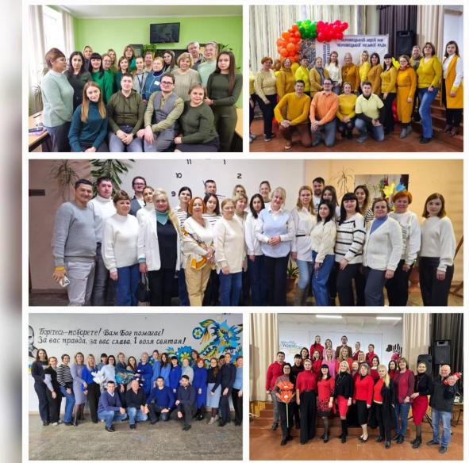
ПЕДАГОГІЧНА
РАДА
2024/2025 н.р.

Slide 2

Тема педради:
  «Про якість знань і навчання здобувачів освіти, управління педагогічним персоналом у І семестрі 2024/2025 н.р.
  Завдання на ІІ семестр щодо поліпшення контролю і керівництва закладом, забезпечення рівнів навчальних досягнень учнів».

Slide 3

Мета педради:
1. Проаналізувати рівень якості знань та навчальних досягнень учнів, управління педагогічним персоналом за І семестр 2024/2025 н.р.
2. Визначити перспективи роботи педагогічного колективу з підвищення ефективності рівня знань та умінь учнів у ІІ семестрі 2024/2025 н.р.

Slide 4

Про якість знань і навчання здобувачів освіти, управління педагогічним персоналом у І семестрі 2024/2025 н.р.
Заступник директора з НВР Парпауц Л.Ю.

Slide 5
Моніторинг навчальних досягнень здобувачів освіти
1– 11-х класів за І семестр 2024/2025 н.р.

Slide 6
Класи | 5-А | 5-Б | 5-В | 5-Г | 5 кл. | 6-А | 6-Б | 6-В | 6-Г | 6 кл. | 7-А | 7-Б | 7-В | 7-Г | 7 кл.
На початок року | 28 | 30 | 31 | 29 | 118 | 32 | 32 | 33 | 34 | 131 | 28 | 29 | 28 | 24 | 109
Вибуло: (всього) | 1 |  | 1 | 4 | 6 |  |  |  |  |  | 1 |  |  | 1 | 2
в школи міста | 1 |  |  | 4 | 5 |  |  |  |  |  |  |  |  | 1 | 1
в райони областей
в обл. України |  |  | 1 |  | 1 |  |  |  |  |  | 1 |  |  |  | 1
за межі України
ПТУ, технікуми
Прибуло: (всього) | 2 | 2 | 2 |  | 6 |  |  |  |  |  |  |  |  | 1 | 1
з шкіл міста | 2 | 2 | 2 |  | 6 |  |  |  |  |  |  |  |  | 1 | 1
з шкіл області
з обл. України
з інших країн
Всього на кінець І сем. | 29 | 32 | 32 | 25 | 118 | 32 | 32 | 33 | 34 | 131 | 27 | 29 | 28 | 24 | 108
Атестовано: | 29 | 32 | 26 | 25 | 112 | 32 | 31 | 33 | 31 | 127 | 25 | 29 | 28 | 24 | 106
ПР |  |  |  |  |  |  |  | 1 |  | 1 |  | 1 | 5 | 2 | 8
% |  |  |  |  |  |  |  | 3 |  | 1 |  | 3 | 18 | 8 | 7
СР | 4 | 2 | 1 | 7 | 14 | 5 | 5 | 7 | 13 | 30 | 4 | 7 | 19 | 15 | 45
% | 14 | 6 | 4 | 28 | 13 | 16 | 16 | 21 | 42 | 24 | 16 | 24 | 68 | 63 | 42
ДР | 20 | 20 | 21 | 18 | 79 | 16 | 17 | 22 | 14 | 69 | 17 | 17 | 4 | 6 | 44
% | 69 | 63 | 81 | 72 | 71 | 50 | 55 | 67 | 45 | 54 | 68 | 59 | 14 | 25 | 42
ВР | 5 | 10 | 4 |  | 19 | 11 | 9 | 3 | 4 | 27 | 4 | 4 |  | 1 | 9
% | 17 | 31 | 15 |  | 16 | 34 | 29 | 9 | 13 | 21 | 16 | 14 |  | 4 | 9
% Відвідування | 89 | 85 | 85 | 80 | 85 | 98 | 82 | 75 | 82 | 84 | 91 | 91 | 95 | 90 | 92
Гуртки: предметні |  | 10 |  |  | 10 | 5 | 27 | 6 |  | 38
технічні |  |  | 1 |  | 1 | 1 | 3 | 1 |  | 5 |  | 2 |  |  | 2
спортивні | 4 | 12 | 6 | 2 | 24 | 3 | 10 | 9 | 5 | 27 | 6 | 8 | 7 | 5 | 26
художня самодіяльність | 5 | 14 | 5 |  | 24 | 3 | 1 | 2 | 8 | 14 | 2 | 10 | 1 | 1 | 14
Відмінники: | 5 | 3 | 2 |  | 10 | 6 | 7 | 3 | 2 | 18 | 3 | 3 |  | 1 | 7
Не атестовані: |  |  | 5 екс/ 1 інкл |  | 5 екс/ 2 інкл |  | 1 екс |  | 3 екс | 4 екс | 2 екс |  |  |  | 2 екс

Slide 7
Класи | 8-А | 8-Б | 8-В | 8 кл. | 9-А | 9-Б | 9-В | 9-Г | 9 кл | 5-9 кл | 10-А | 10-Б | 10 кл. | 11-А | 11-Б | 11 кл. | 10-11 | 5-11 | 1-4 | 1-11
На початок року | 34 | 32 | 32 | 98 | 31 | 32 | 29 | 34 | 126 | 582 | 36 | 35 | 71 | 31 | 29 | 60 | 131 | 713 | 470 | 1183
Вибуло: (всього) | - | 1 | - | 1 | 1 | - | - | - | 1 | 10 | - | - | - | - | - | - | - | 10 | 6 | 16
в школи міста |  |  |  |  |  |  |  |  |  | 6 |  |  |  |  |  |  |  | 6 | 2 | 8
в райони областей
в обл. України |  |  |  |  |  |  |  |  |  | 2 |  |  |  |  |  |  |  | 2 | 2 | 4
за межі України |  | 1 |  | 1 | 1 |  |  |  | 1 | 2 |  |  |  |  |  |  |  | 2 | 2 | 4
ПТУ, технікуми
Прибуло: (всього) | 1 |  | 1 | 2 |  |  |  |  |  | 9 |  | 3 | 3 | 1 |  | 1 | 4 | 13 | 11 | 24
з шкіл міста | 1 |  |  | 1 |  |  |  |  |  | 8 |  |  |  |  |  |  |  | 8 | 3 | 11
з шкіл області |  |  |  |  |  |  |  |  |  |  |  |  |  | 1 |  | 1 | 1 | 1 |  | 1
з обл. України |  |  | 1 | 1 |  |  |  |  |  | 1 |  |  |  |  |  |  |  | 1 | 7 | 8
з інших країн |  |  |  |  |  |  |  |  |  |  |  | 3 | 3 |  |  |  | 3 | 3 | 1 | 4
Всього на кінець І сем. | 35 | 31 | 33 | 99 | 30 | 32 | 29 | 34 | 125 | 581 | 36 | 38 | 74 | 32 | 29 | 61 | 135 | 716 | 475 | 1191
Атестовано: | 31 | 31 | 32 | 94 | 30 | 32 | 29 | 32 | 123 | 562 | 32 | 35 | 67 | 29 | 25 | 54 | 121 | 683
ПР | 1 | 2 | 1 | 4 |  |  | 4 | 13 | 17 | 30 |  | 1 | 1 |  | 6 | 6 | 7 | 37
% | 3 | 6 | 3 | 4 |  |  | 13 | 41 | 14 | 5 |  | 3 | 1 |  | 24 | 11 | 6 | 5
СР | 12 | 14 | 15 | 41 | 11 | 16 | 10 | 12 | 49 | 179 | 3 | 23 | 26 | 11 | 7 | 18 | 44 | 223
% | 39 | 45 | 47 | 44 | 37 | 50 | 35 | 37 | 40 | 32 | 9 | 66 | 39 | 38 | 28 | 33 | 36 | 33
ДР | 12 | 15 | 10 | 37 | 11 | 12 | 12 | 5 | 40 | 269 | 25 | 5 | 30 | 12 | 8 | 20 | 50 | 319
% | 39 | 49 | 31 | 39 | 37 | 38 | 41 | 16 | 32 | 48 | 79 | 14 | 45 | 41 | 32 | 37 | 41 | 47
ВР | 6 |  | 6 | 12 | 8 | 4 | 3 | 2 | 17 | 84 | 4 | 6 | 10 | 6 | 4 | 10 | 20 | 104
% | 19 |  | 19 | 13 | 26 | 12 | 11 | 6 | 14 | 15 | 12 | 17 | 15 | 21 | 16 | 19 | 17 | 15
% Відвідування | 89 | 79 | 96 | 88 | 77 | 89 | 88 | 76 | 83 | 86 | 85 | 86 | 85,5 | 76 | 75 | 75,5 | 80,5 | 84 | 80 | 82
Гуртки: предметні | 2 |  | 1 | 3 | 5 | 4 |  | 9 | 18 | 69 |  | 5 | 5 |  | 4 | 4 | 9 | 78 | 73 | 151
технічні |  |  | 2 | 2 |  |  |  |  |  | 10 |  |  |  |  |  |  |  | 10 | 8 | 18
спортивні | 4 | 6 | 7 | 17 | 6 | 2 | 5 | 8 | 21 | 115 | 9 | 8 | 17 | 4 | 6 | 10 | 27 | 142 | 120 | 262
художня самодіяльність | 9 | 2 | 7 | 18 |  |  | 2 | 2 | 4 | 74 |  |  |  |  | 2 | 2 | 2 | 76 | 78 | 154
Відмінники: | 3 |  | 5 | 8 | 3 | 4 | 2 | 2 | 11 | 54 | 3 | 6 | 9 | 6 | 3 | 9 | 18 | 72
Не атестовані: | 4 екс |  | 1 екс | 5 екс |  |  |  | 2екс /2 | 2 екс | 18екс/ 1п.п. | 4 екс | 3 екс | 7 екс | 3 екс | 4 екс | 7 екс | 14 екс | 32екс/ 1п.п | 18 екс | 50 екс/ 1п.п.

Slide 8
РЕЙТИНГ УСПІШНОСТІ УЧНІВ 5-11класів в І семестрі 2024/2025 н.р.

Slide 9
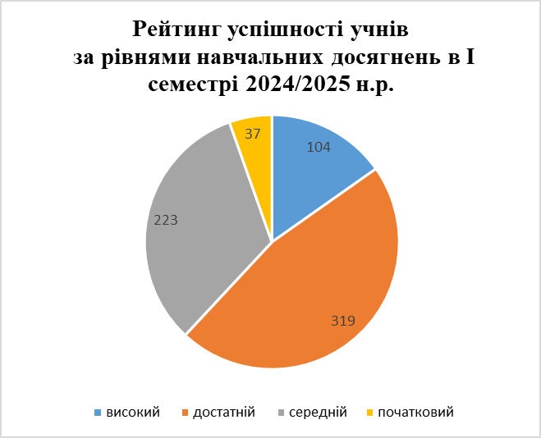


Slide 10
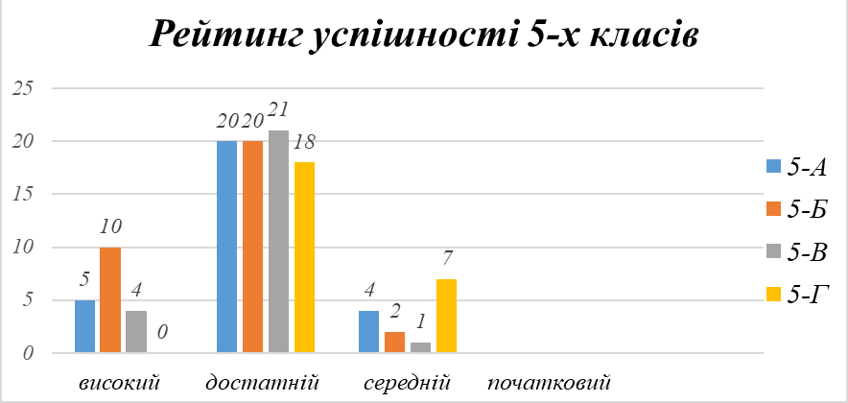

Slide 11
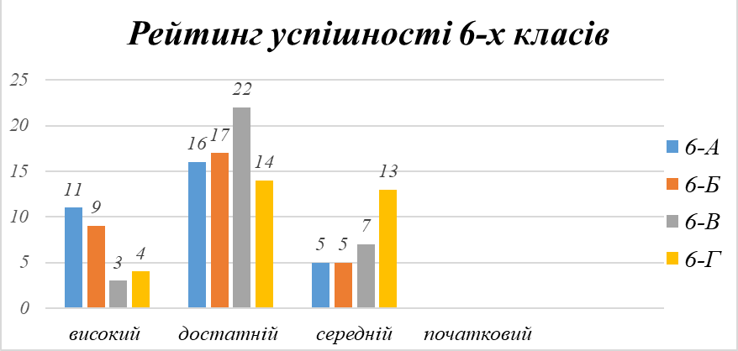

Slide 12
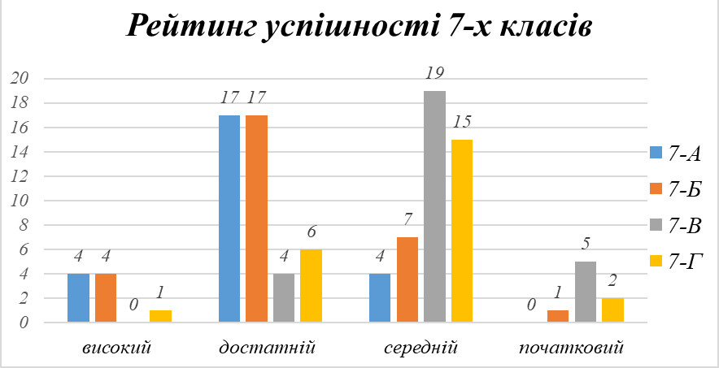

Slide 13
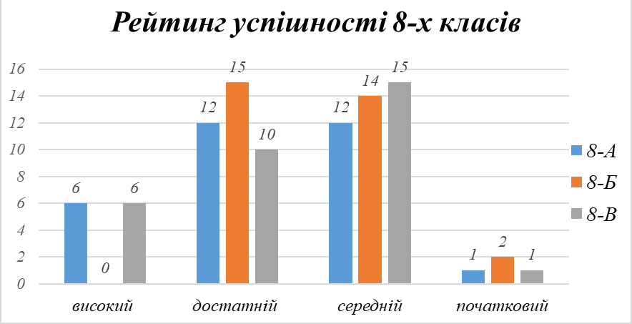

Slide 14
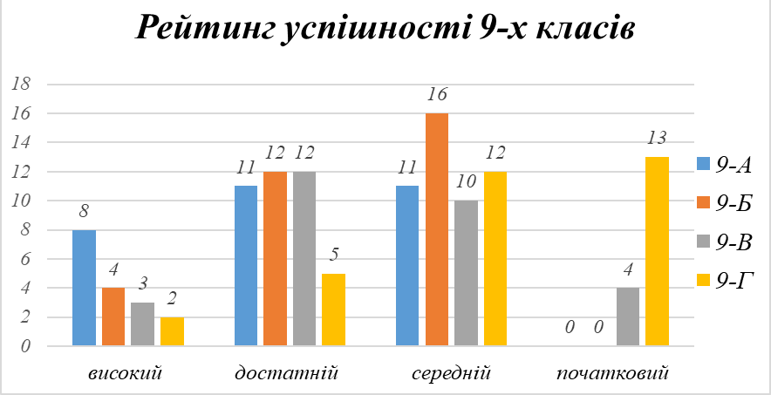

Slide 15
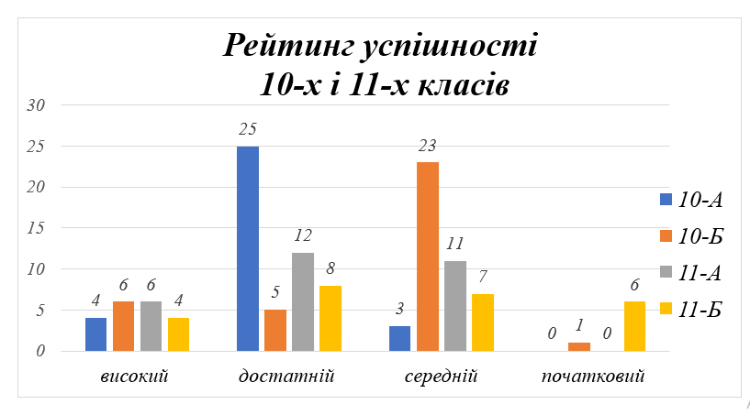

Slide 16
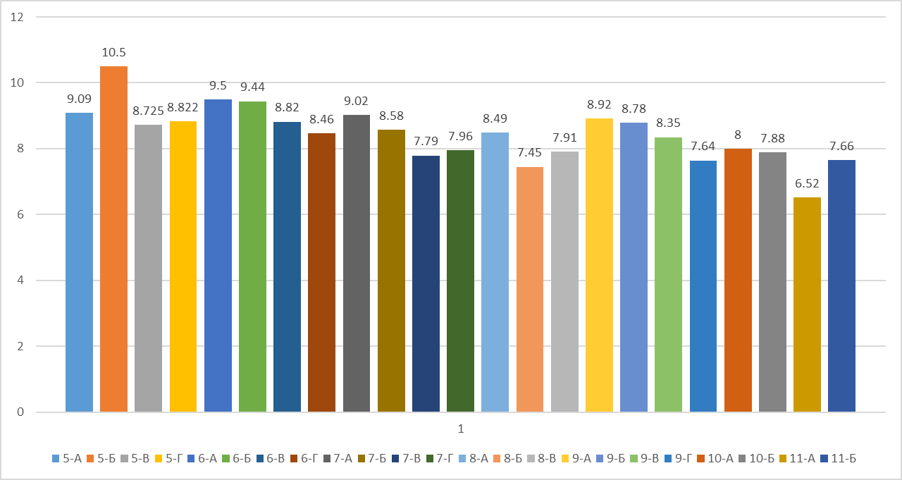
Рейтинг успішності 5-11-х класів

Slide 17
РІВЕНЬ НАВЧЕНОСТІ УЧНІВ 5-11-х класів в І семестрі 2024/2025 н.р.

Slide 18
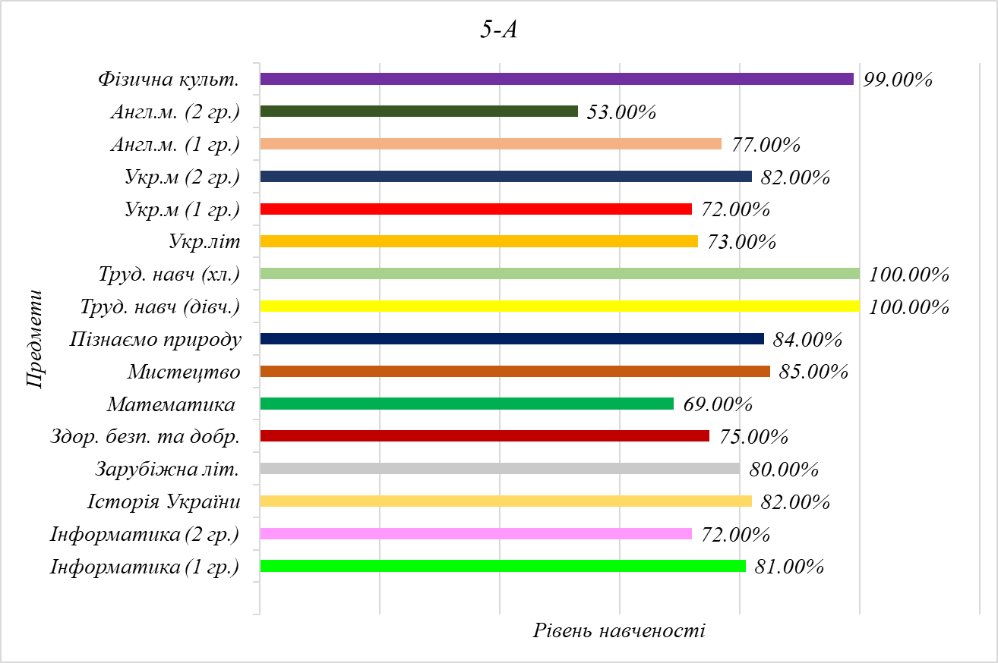
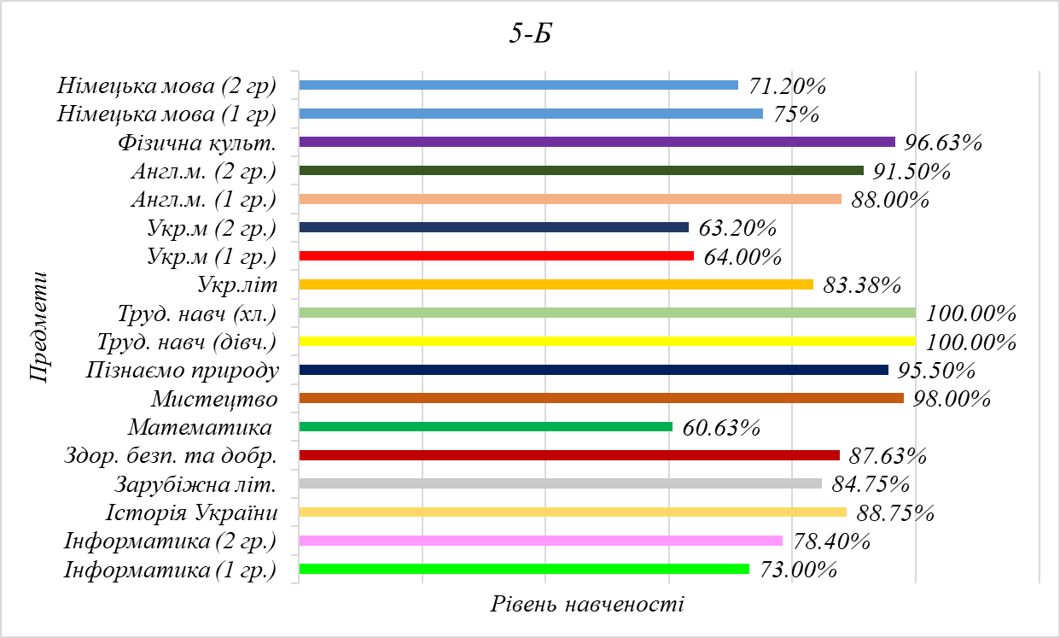
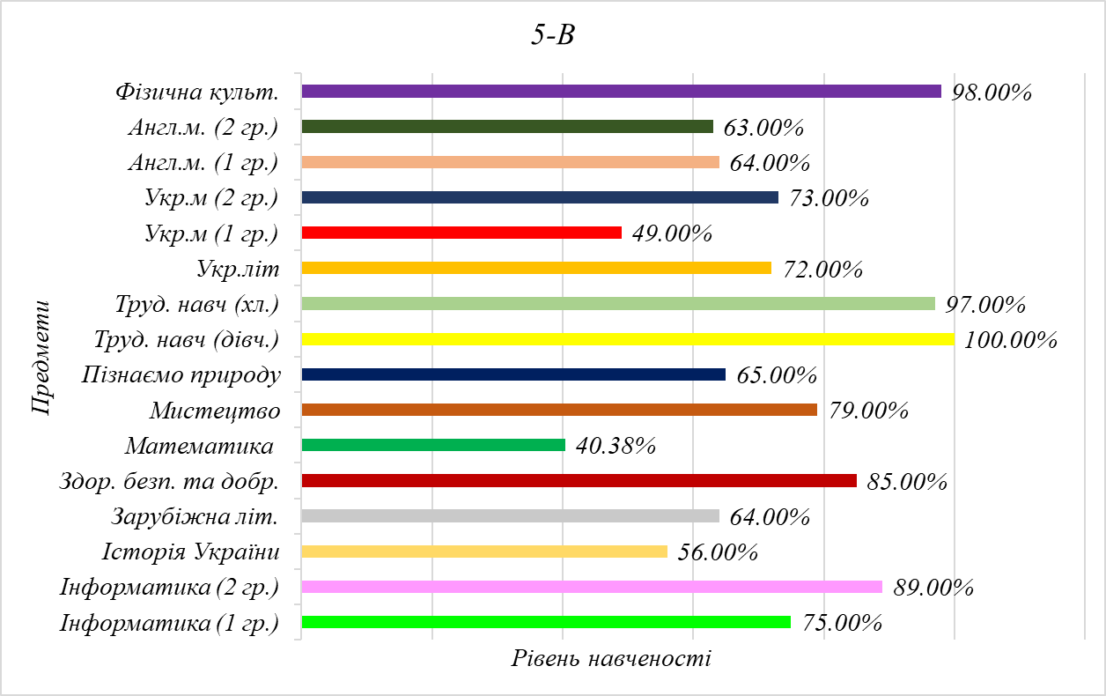
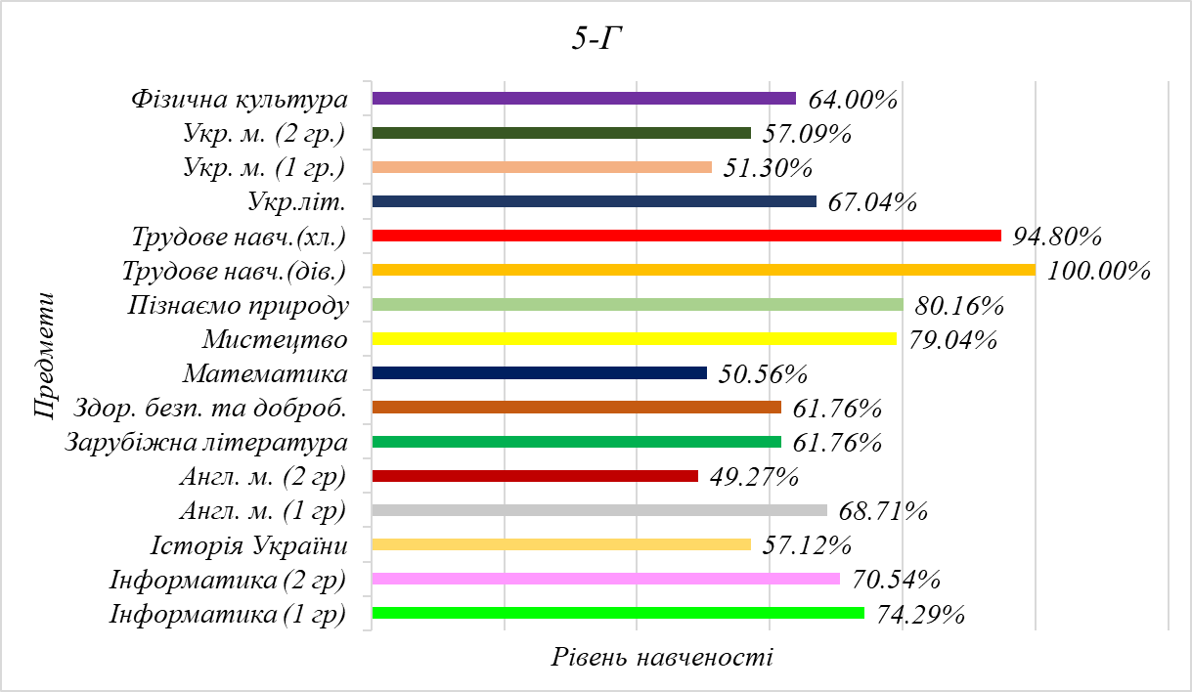

Slide 19
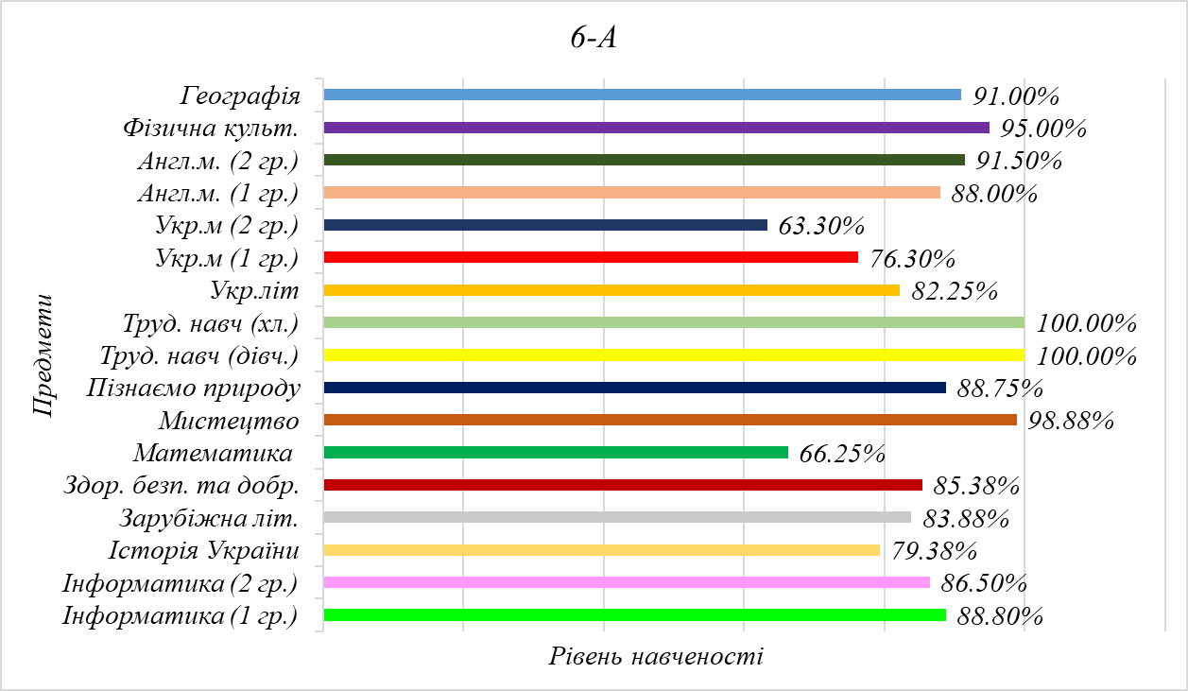
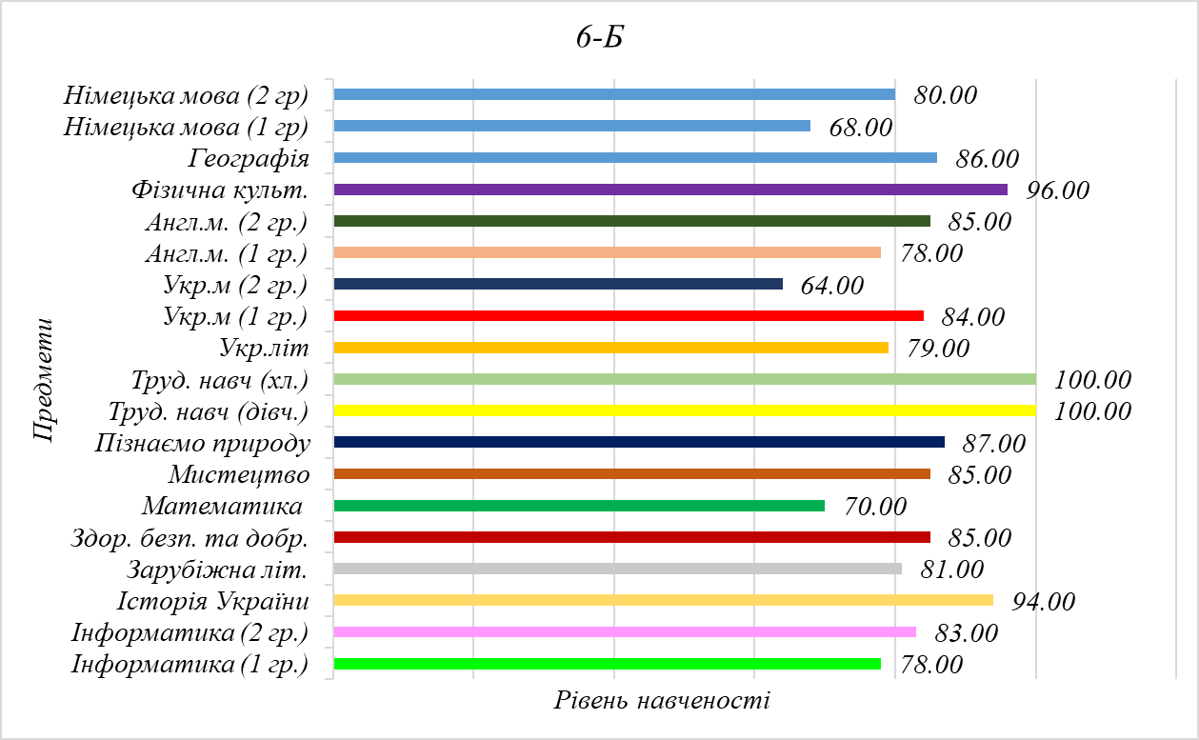
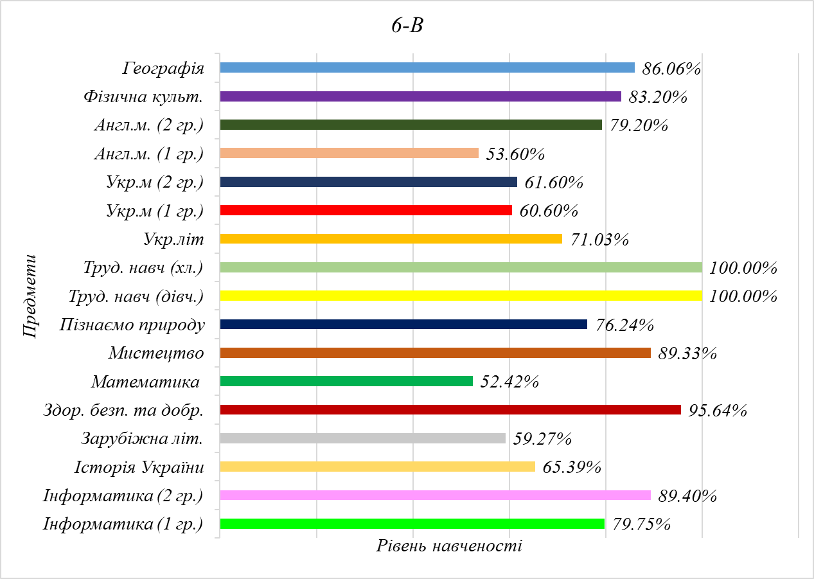
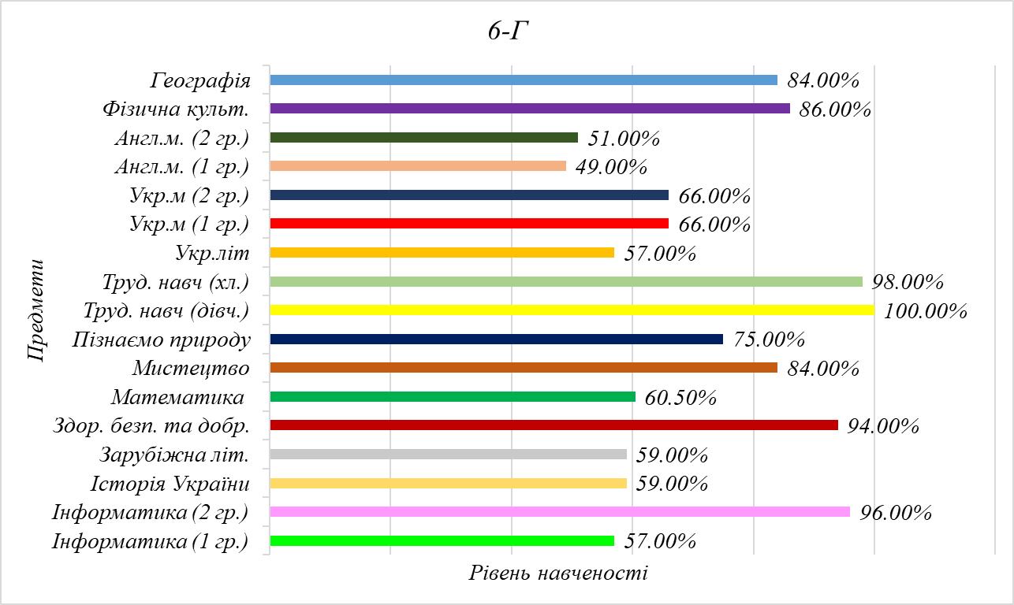

Slide 20
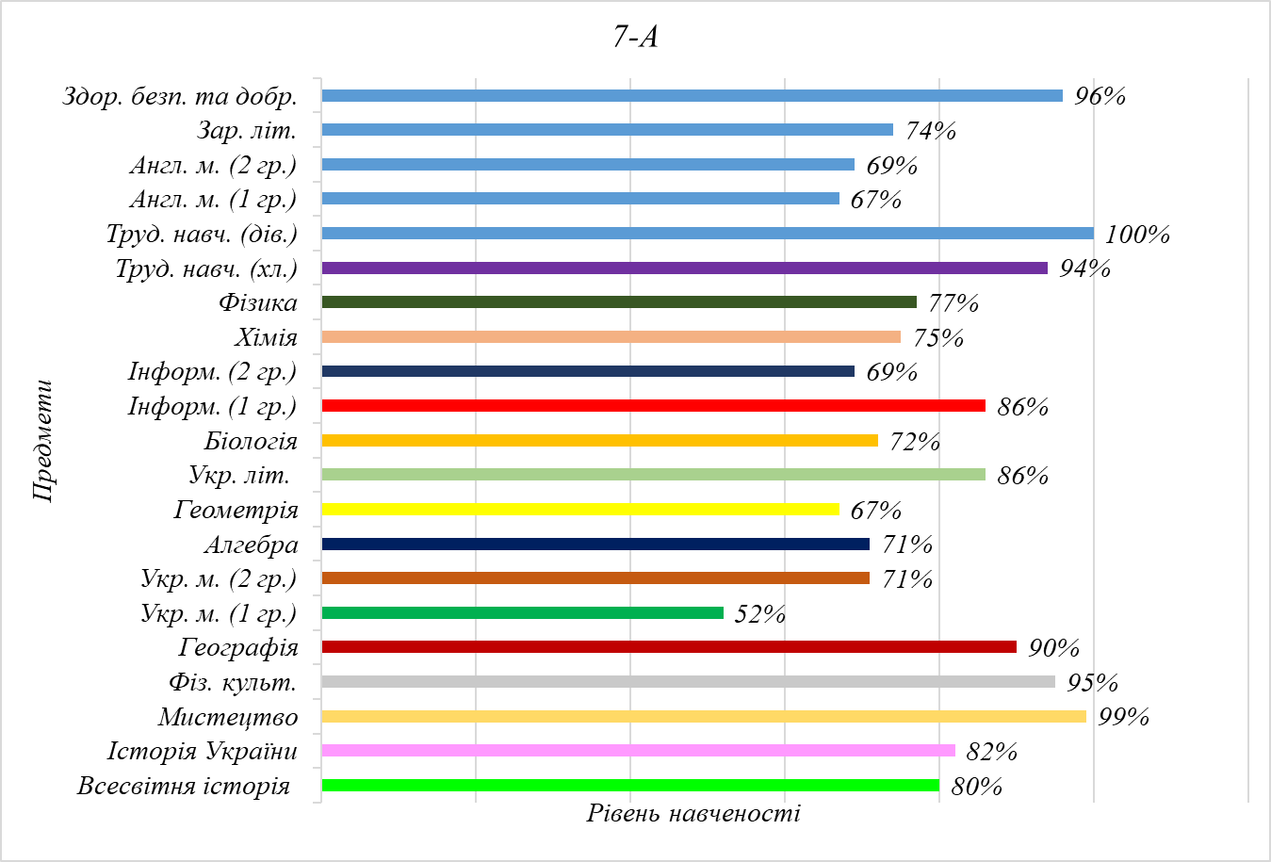
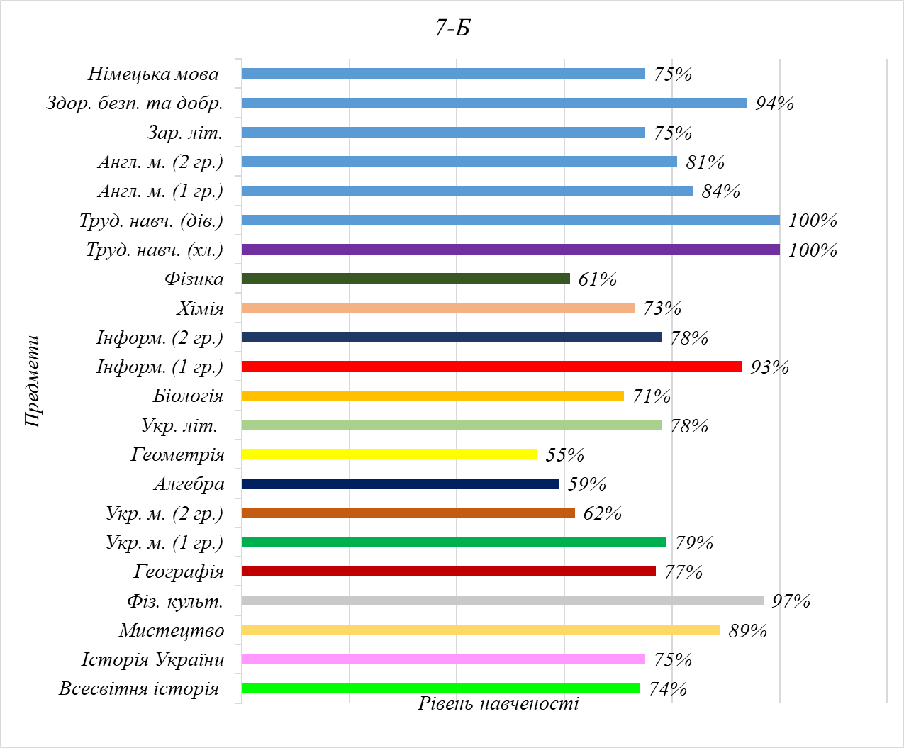
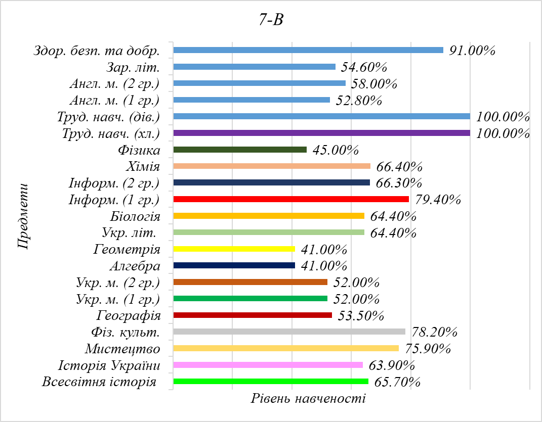
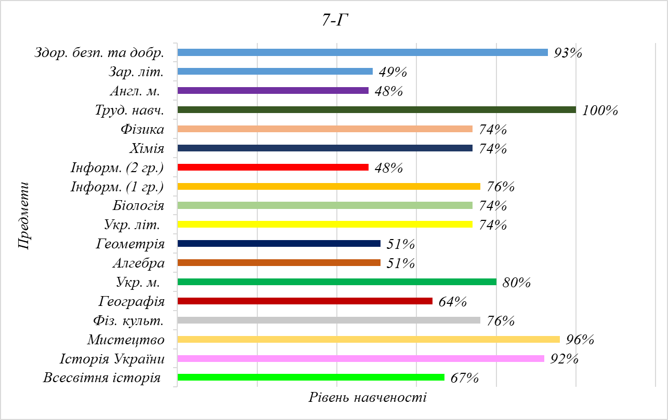

Slide 21
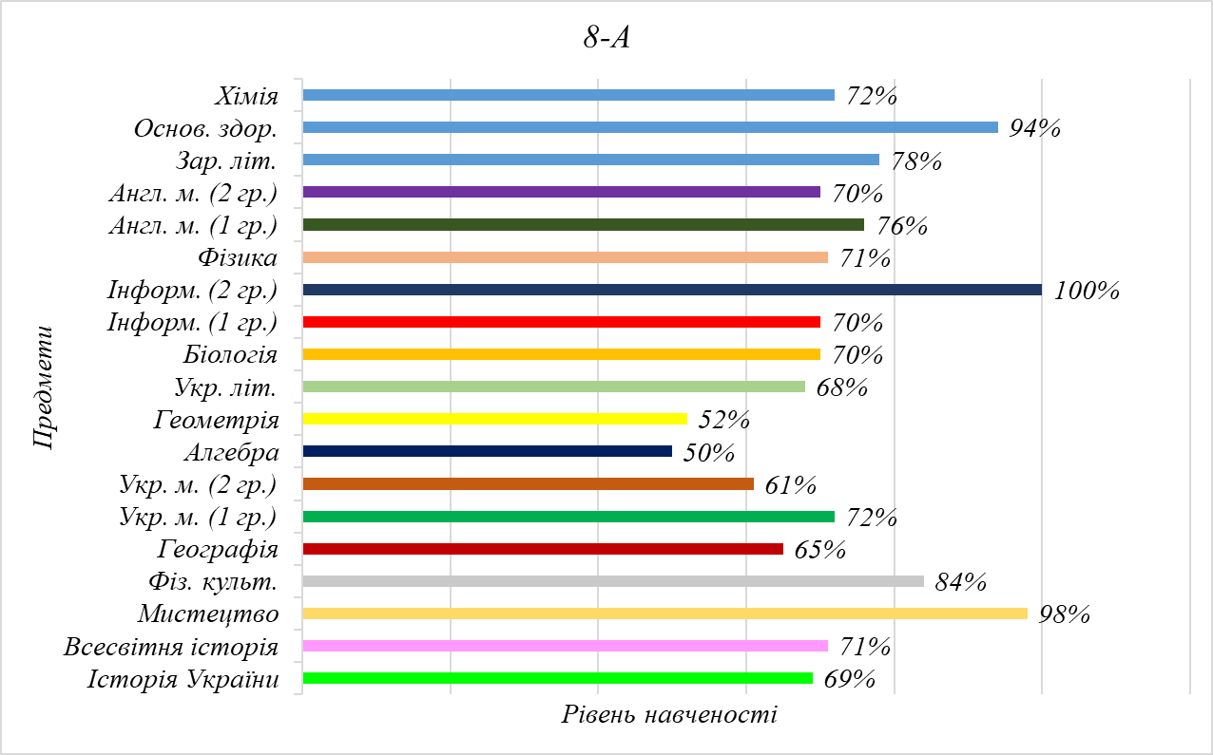
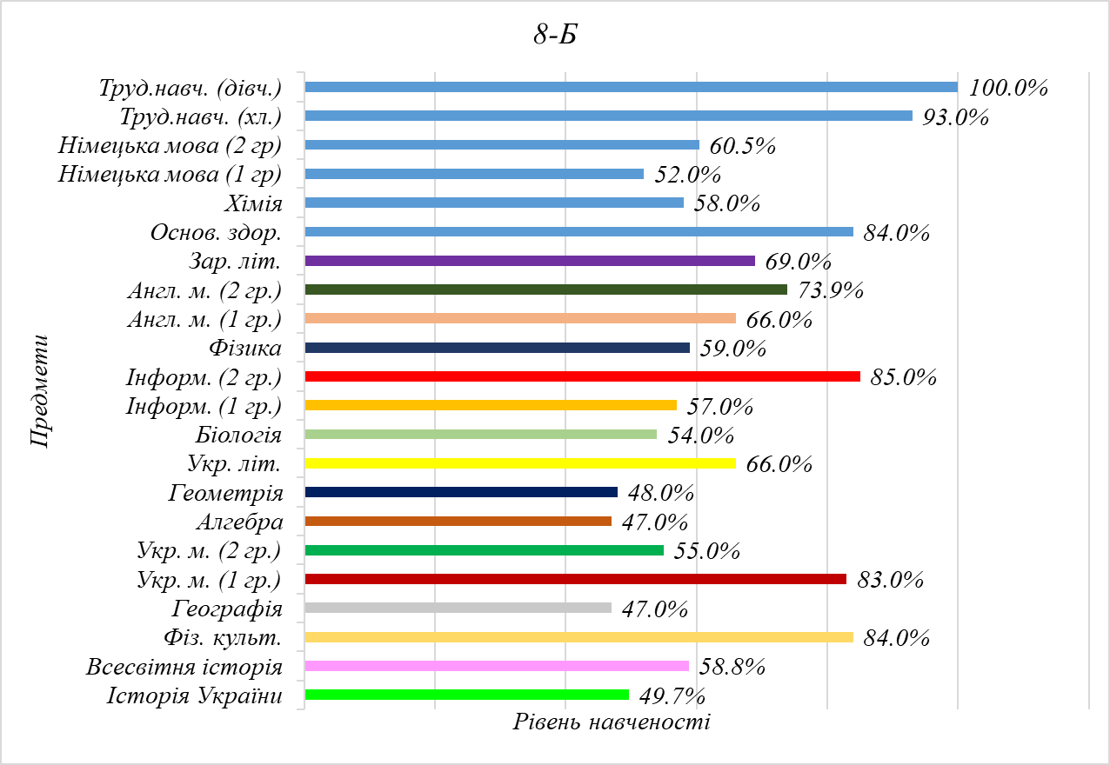
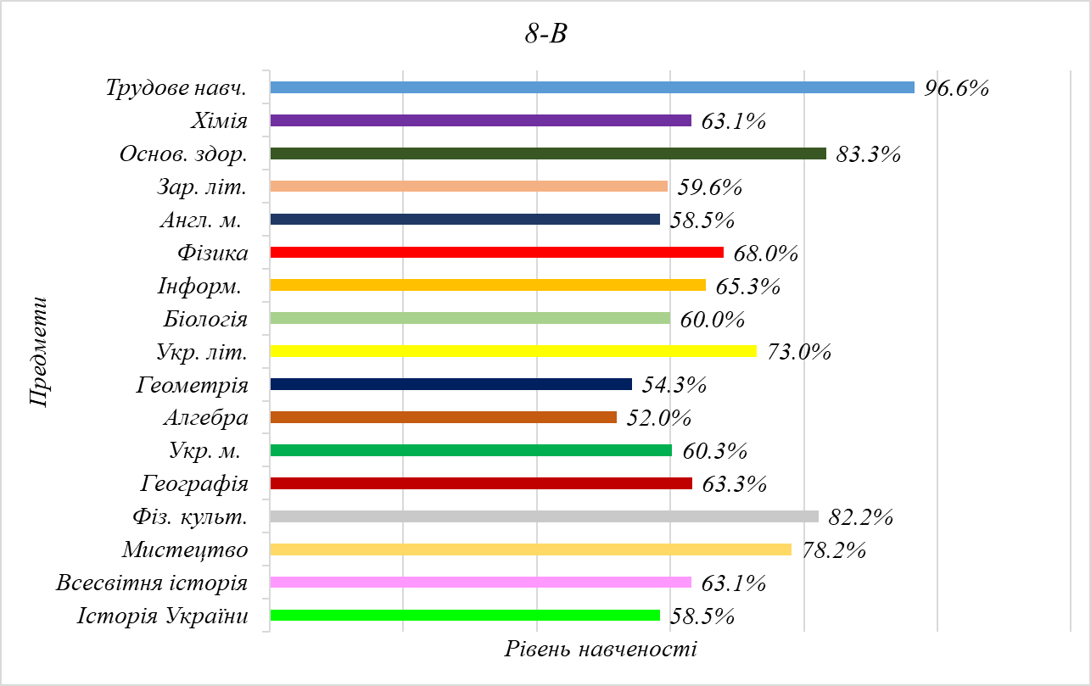

Slide 22
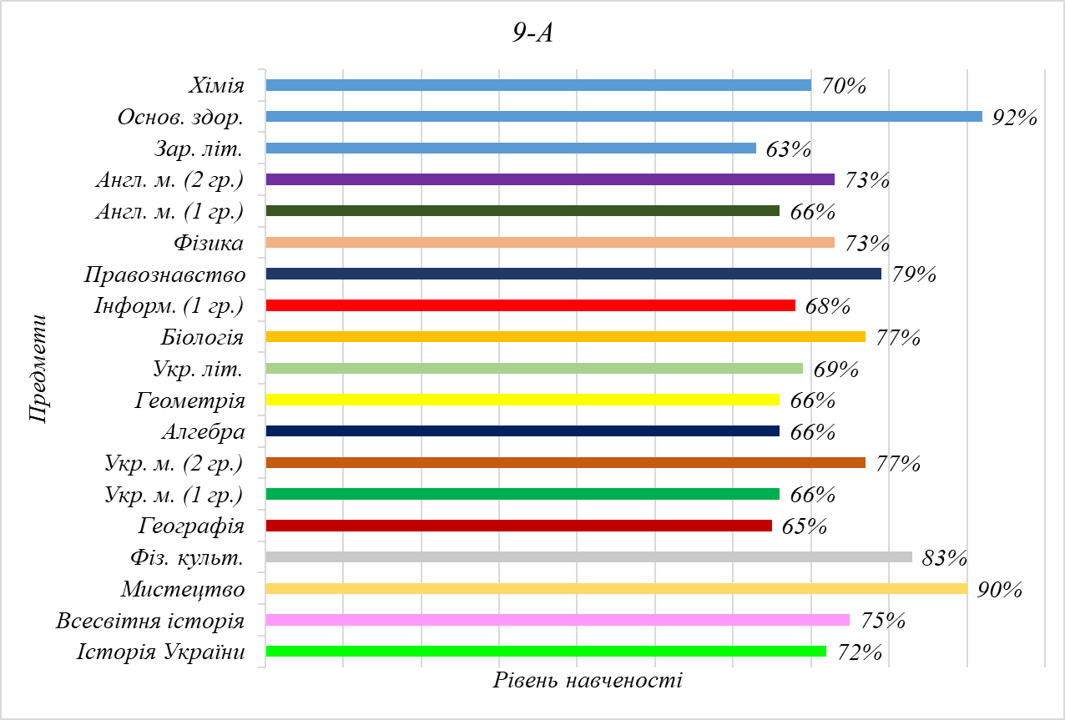
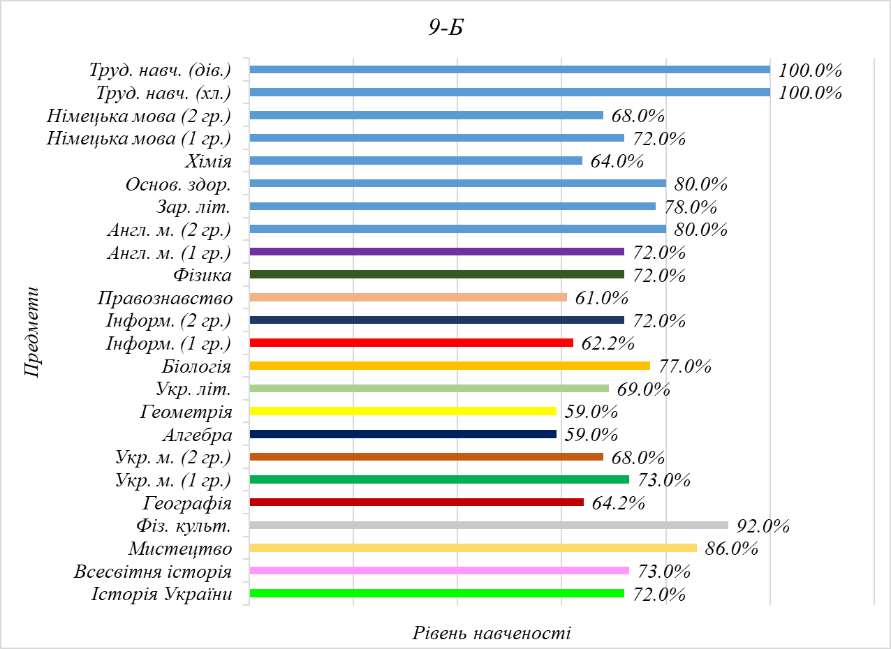
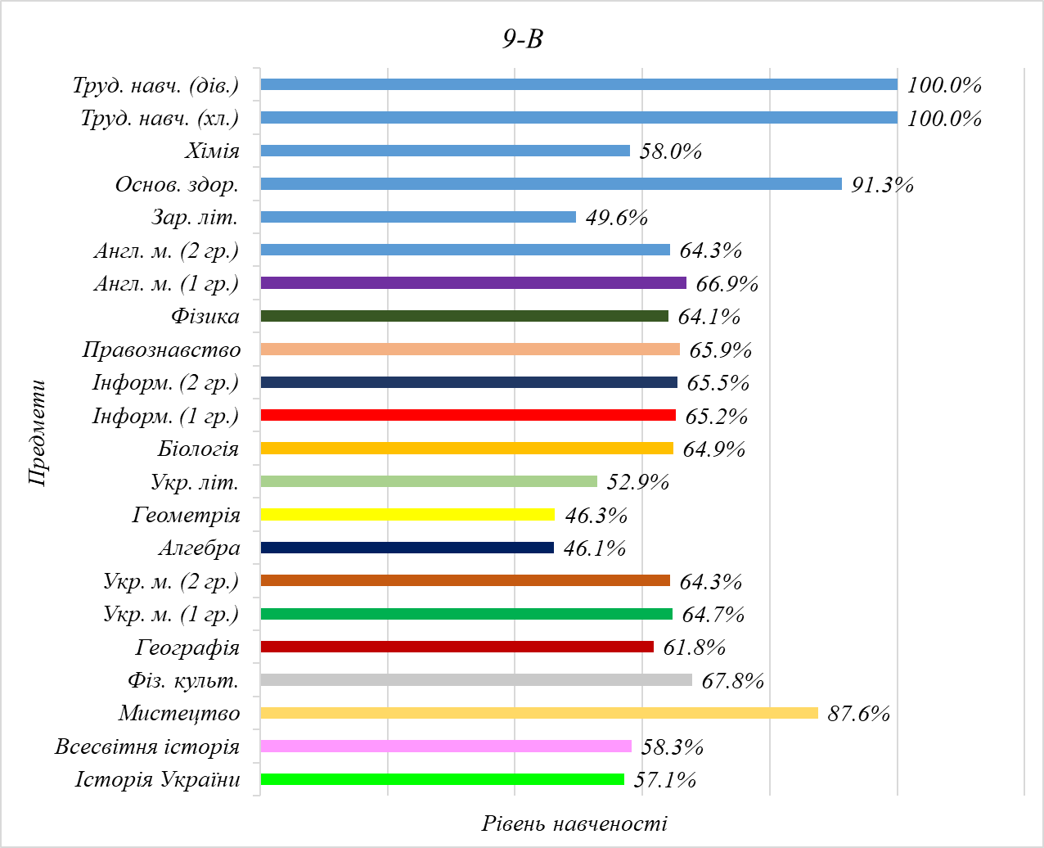
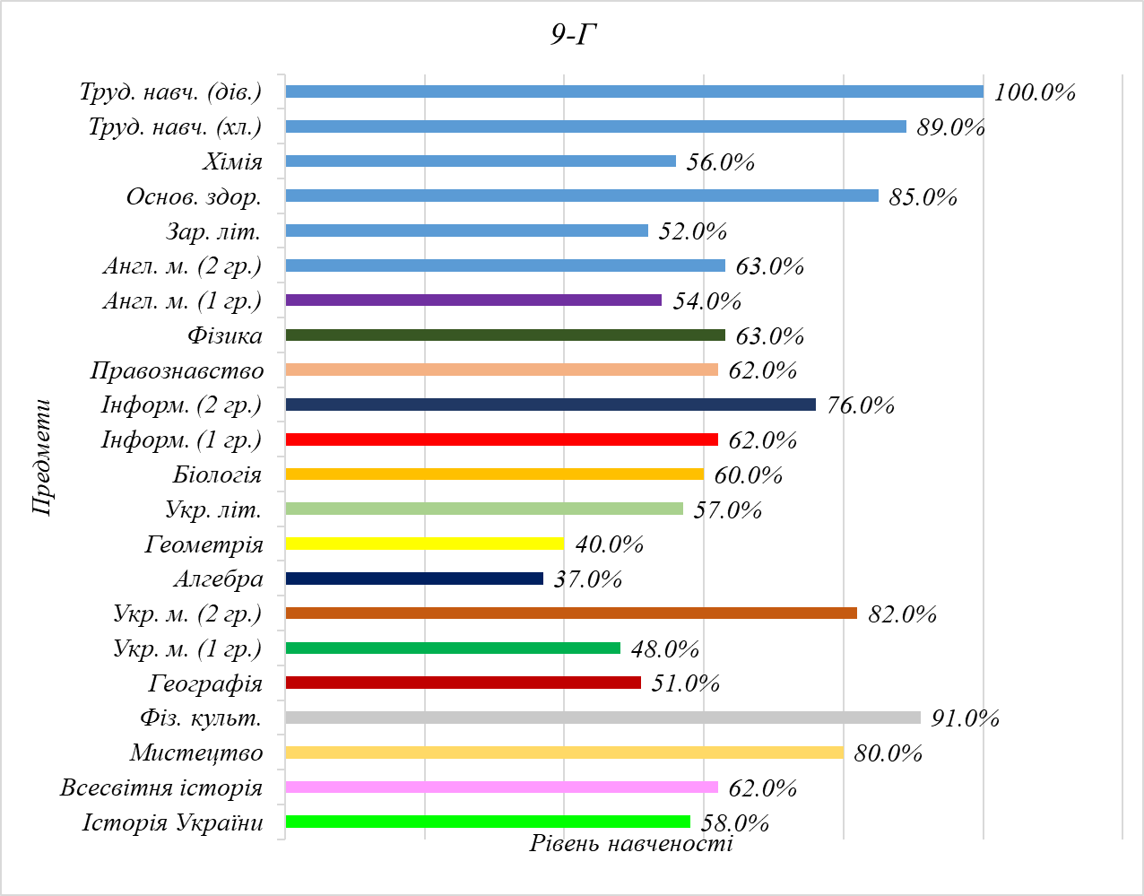

Slide 23
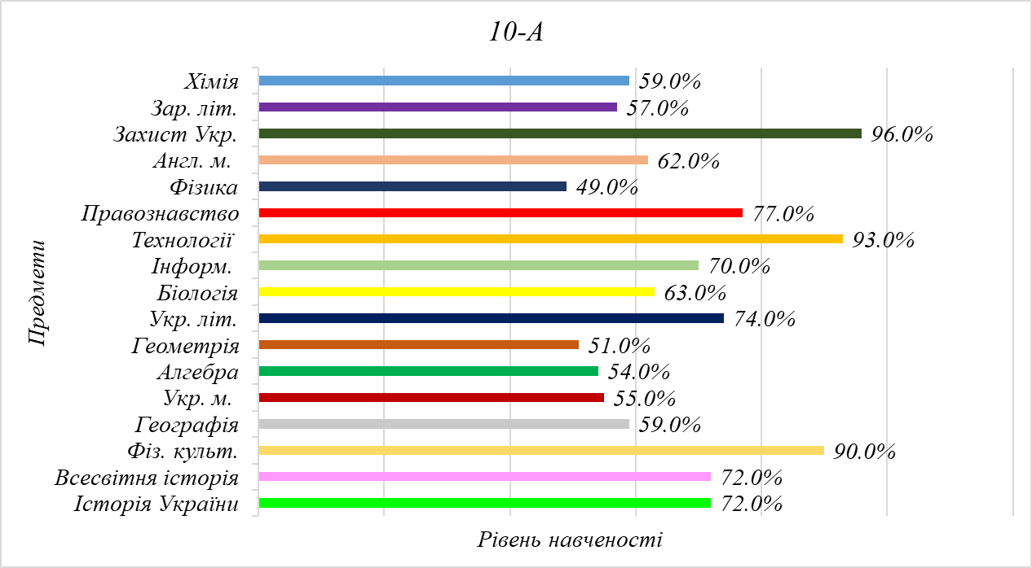
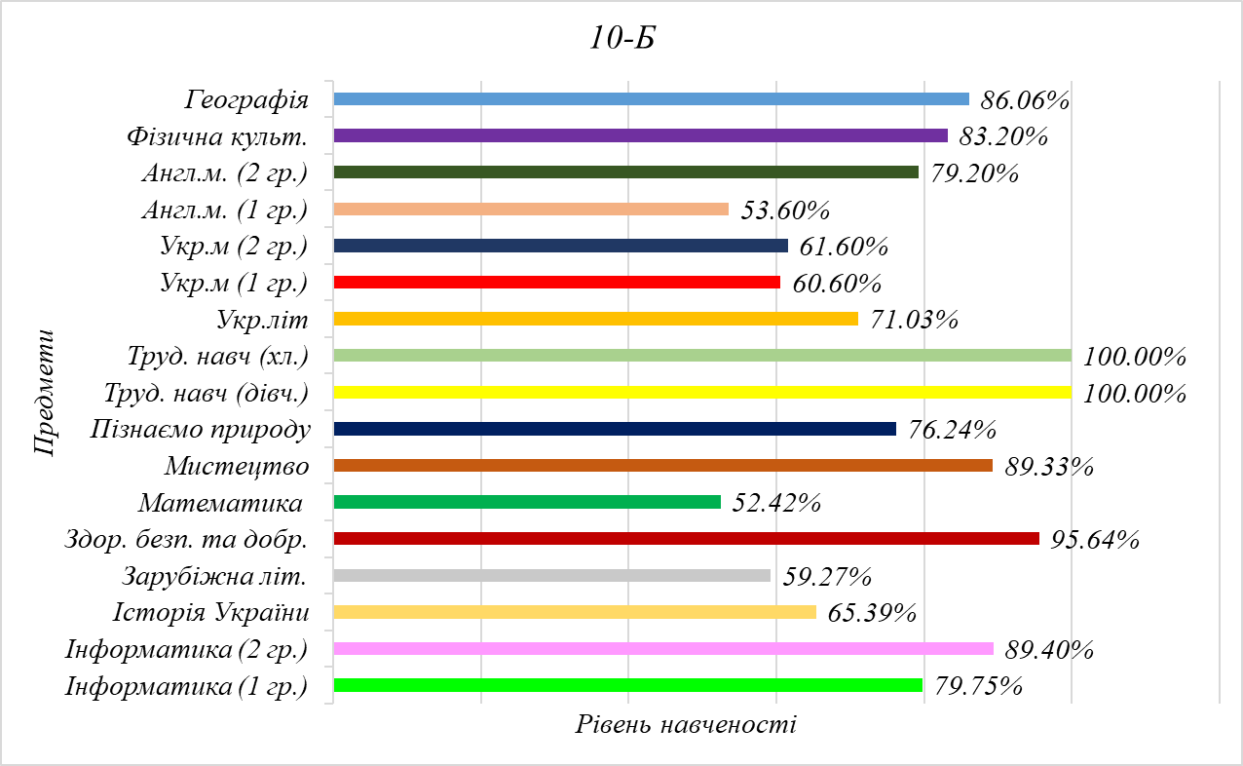

Slide 24
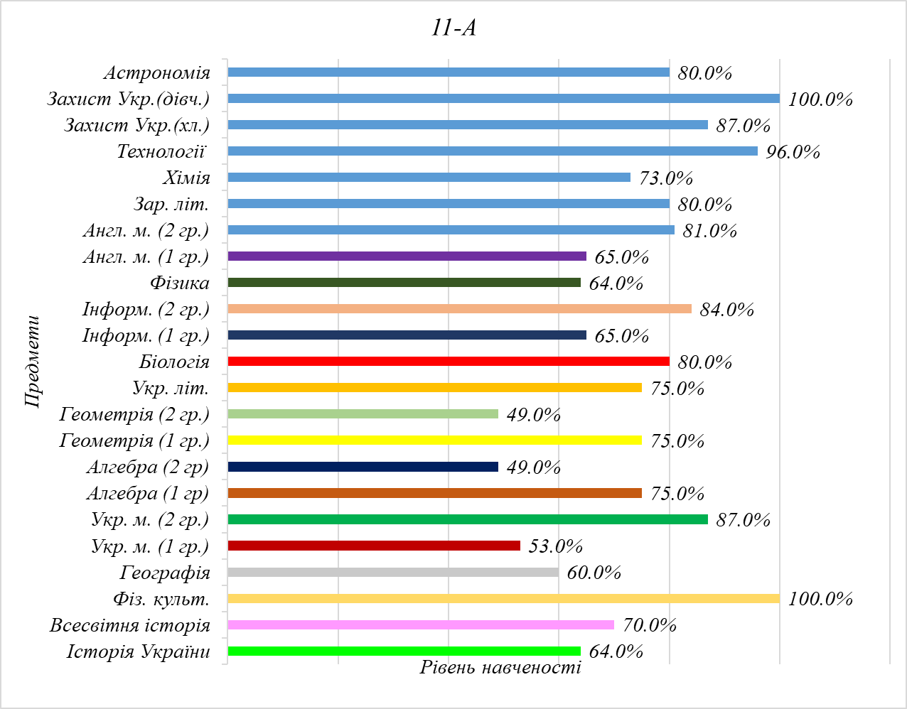
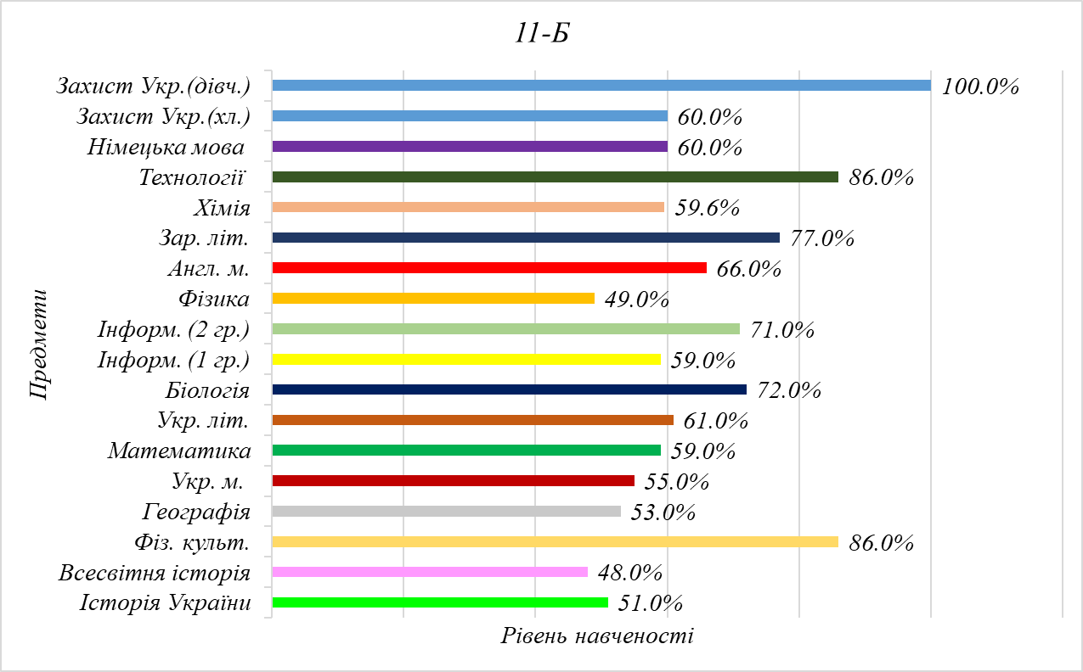

Slide 25


Претенденти на свідоцтво з відзнакою
9-А клас | 9-Б клас | 9-В клас | 9-Г клас
1. Ахтемійчук Ірина | 1. Алексєєв Максим | 1. Балацький Ілля | 1. Черновський Дмитро
2. Гаврилець Анна | 2. Думитрюк Валерія | 2. Бєсєдіна Юліанна | 2. Поштарюк Наталя
3. Несторяк Анна | 3. Гріщенко Ксенія
 | 4. Попеску Єлизавета
 | 5. Ревега Аліса
 | 6. Тарновецька Катерина
 | 7. Звягінцев Максим

Slide 26
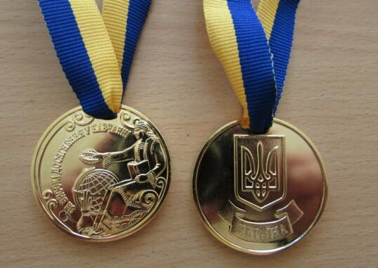
Претенденти
на нагородження золотими
та срібними медалями
“За високі досягнення у навчанні”
ЗОЛОТА МЕДАЛЬ:
1. Бойко Людмила (11-А кл.)
2. Михайленко Сергій (11-А кл.)
3. Іванська Ірина (11-А кл.)
4. Чеботаренко Ольга (11-А кл.)
5. Василів Тетяна (11-Б кл.)
6. Колесник Людмила (11-Б кл.)
7. Павліка Максим (11-Б кл.)
СРІБНА МЕДАЛЬ:
1. Бабич Анастасія (11-Б кл.)

Slide 27
Діагностика контрольних замірів навчальних досягнень учнів 5-11класів з української мови

Slide 28
Клас | К-сть учнів по списку | Писало | Результати навчальних досягнень учнів за 12 бальною шкалою |  |  |  |  |  |  |  |  |  |  |  |  |  |  |  |  |  |  |  |  | Середній бал
 |  |  | % | 1 | 2 | 3 | Всього |  | 4 | 5 | 6 | Всього |  | 7 | 8 | 9 | Всього |  | 10 | 11 | 12 | Всього
 |  |  |  |  |  |  | 1-3 | % |  |  |  | 4-6 | % |  |  |  | 7-8 | % |  |  |  | 10-12 | %
5-А | 29 | 27 | 62 | 0 | 3 | 1 | 4 | 14% | 5 | 1 | 1 | 7 | 26% | 4 | 2 | 2 | 8 | 30 | 5 | 2 | 1 | 8 | 30% | 6.8
5-Б | 32 | 26 | 81% | 1 | 0 | 1 | 2 | 8% | 2 | 3 | 3 | 8 | 30% | 6 | 4 | 4 | 14 | 54% | 1 | 1 | 0 | 2 | 8% | 6.7
5-В | 32 (5 екст) | 18 | 69% | 1 | 0 | 1 | 2 | 11% | 0 | 3 | 3 | 6 | 33% | 3 | 0 | 2 | 5 | 28% | 1 | 2 | 2 | 5 | 28% | 6.8
5-Г | 25 | 19 | 76% | 0 | 1 | 5 | 6 | 32% | 1 | 5 | 2 | 8 | 42% | 2 | 1 | 1 | 4 | 21% | 1 | 0 | 0 | 1 | 5% | 5.2
Всього | 118 (5 екст) | 90 | 76% | 2 | 4 | 8 | 14 | 15% | 8 | 12 | 9 | 29 | 32% | 15 | 7 | 9 | 31 | 34% | 8 | 5 | 3 | 16 | 18% | 6.6
6-А | 32 | 27 | 84% | 2 | 0 | 0 | 2 | 7% | 2 | 2 | 5 | 9 | 33% | 2 | 4 | 5 | 11 | 41% | 3 | 0 | 2 | 5 | 19% | 8,2
6-Б | 31(1екстрн) | 27 | 90% | 1 | 4 | 0 | 5 | 18% | 0 | 2 | 3 | 5 | 19% | 7 | 1 | 3 | 11 | 41% | 4 | 2 | 0 | 6 | 22% | 6,8
6-В | 33 | 23 | 70% | 2 | 0 | 2 | 4 | 17% | 1 | 7 | 0 | 8 | 35% | 0 | 4 | 3 | 7 | 31% | 2 | 2 | 0 | 4 | 17 | 5,7
6-Г | 34 (3 екстр) | 21 | 68% | 0 | 4 | 3 | 7 | 33% | 1 | 5 | 1 | 7 | 33% | 1 | 2 | 2 | 5 | 24% | 0 | 2 | 0 | 2 | 10% | 6
Всього | 130 (4 екст) | 98 | 75 | 5 | 8 | 5 | 18 | 18 | 4 | 16 | 9 | 29 | 30 | 10 | 11 | 13 | 34 | 35 | 9 | 6 | 2 | 17 | 17 | 6,3
7-А | 25 | 20 | 80% | 1 | 0 | 3 | 4 | 20% | 0 | 2 | 4 | 6 | 30% | 4 | 2 | 2 | 8 | 40% | 2 | 0 | 0 | 2 | 10% | 5,8
7-Б | 29 | 24 | 82% | 1 | 0 | 0 | 1 | 4% | 1 | 2 | 3 | 6 | 25% | 5 | 2 | 4 | 11 | 46% | 2 | 2 | 2 | 6 | 25% | 7.7
7-В | 28 | 21 | 75% | 0 | 2 | 1 | 3 | 14% | 2 | 4 | 4 | 10 | 48% | 3 | 2 | 2 | 7 | 33% | 1 | 0 | 0 | 1 | 5% | 6
7-Г | 26 | 18 | 69% | 0 | 0 | 0 | 0 | 0 % | 0 | 0 | 1 | 1 | 5% | 3 | 2 | 5 | 10 | 56% | 4 | 0 | 3 | 7 | 39% | 9.1
Всього | 108 | 83 | 77% | 2 | 2 | 4 | 8 | 10% | 3 | 8 | 12 | 23 | 28% | 15 | 8 | 13 | 36 | 43% | 9 | 2 | 5 | 16 | 19% | 7
8-А | 35 (4 екстернат) | 25 | 78% | 3 | 0 | 2 | 5 | 20% | 0 | 0 | 3 | 3 | 12% | 3 | 1 | 2 | 6 | 24% | 6 | 3 | 2 | 11 | 44% | 7,6
8-Б | 31 | 26 | 84% | 1 | 0 | 1 | 2 | 8% | 3 | 4 | 3 | 9 | 35% | 5 | 4 | 1 | 10 | 39% | 3 | 0 | 1 | 4 | 18% | 6
8-В | 33(1 екстерн) | 24 | 75% | 1 | 0 | 1 | 2 | 8% | 5 | 3 | 5 | 13 | 54% | 2 | 1 | 2 | 5 | 21% | 3 | 1 | 0 | 4 | 17% | 6,7
Всього | 94+ (5 екстерн) | 75 | 79% | 5 | 0 | 4 | 9 | 12% | 8 | 7 | 11 | 25 | 34% | 10 | 6 | 5 | 21 | 29% | 12 | 4 | 3 | 19 | 25% | 6,8
9-А | 30 | 26 | 87% | 0 | 2 | 0 | 2 | 7% | 2 | 2 | 1 | 5 | 20% | 2 | 4 | 6 | 12 | 46% | 5 | 2 | 0 | 7 | 27% | 7,6
9-Б | 32 | 23 | 72% | 1 | 0 | 0 | 1 | 4% | 3 | 1 | 2 | 6 | 26% | 3 | 5 | 3 | 11 | 48% | 3 | 1 | 1 | 5 | 22% | 7,4
9-В | 29 | 24 | 83% | 0 | 2 | 2 | 4 | 17% | 1 | 1 | 6 | 8 | 33% | 3 | 2 | 1 | 6 | 25% | 4 | 2 | 0 | 6 | 25% | 6.7
9-Г | 34 (2 екстр) | 28 | 87% | 0 | 1 | 4 | 5 | 18% | 3 | 1 | 2 | 6 | 21% | 3 | 1 | 2 | 6 | 21% | 4 | 2 | 5 | 11 | 40% | 7.2
Всього | 125 (2 екст) | 101 | 82% | 1 | 5 | 6 | 12 | 12% | 9 | 5 | 11 | 25 | 25% | 11 | 12 | 12 | 35 | 34% | 16 | 7 | 6 | 29 | 29%

Slide 29
Клас | К-сть учнів по списку | Писало | Результати навчальних досягнень учнів за 12 бальною шкалою |  |  |  |  |  |  |  |  |  |  |  |  |  |  |  |  |  |  |  |  | Середній бал
 |  |  | % | 1 | 2 | 3 | Всього |  | 4 | 5 | 6 | Всього |  | 7 | 8 | 9 | Всього |  | 10 | 11 | 12 | Всього
 |  |  |  |  |  |  | 1-3 | % |  |  |  | 4-6 | % |  |  |  | 7-8 | % |  |  |  | 10-12 | %
10-А | 37 | 23 | 62% | 0 | 0 | 0 | 0 | 0% | 7 | 8 | 1 | 16 | 69% | 2 | 2 | 1 | 5 | 22% | 0 | 2 | 0 | 2 | 9% | 5,8
10-Б | 38 | 22 | 58% | 0 | 0 | 0 | 0 | 0% | 4 | 6 | 4 | 14 | 64% | 1 | 0 | 2 | 3 | 14% | 3 | 2 | 0 | 5 | 5% | 6,6
Всього | 75 | 45 | 60 | 0 | 0 | 0 | 0 | 0% | 11 | 14 | 5 | 30 | 66 | 3 | 2 | 3 | 8 | 18 | 3 | 4 | 0 | 7 | 16 | 6,1
11-А | 29 | 18 | 62% | 0 | 0 | 0 | 0 | 0% | 1 | 1 | 0 | 2 | 11% | 3 | 3 | 4 | 10 | 56% | 2 | 3 | 1 | 6 | 33 | 8,6
11-Б | 24 | 11 | 46% | 0 | 1 | 0 | 1 | 9% | 3 | 1 | 1 | 5 | 45% | 0 | 2 | 1 | 3 | 28% | 2 | 0 | 0 | 2 | 18% | 6,4
Всього | 53 | 29 | 55 | 0 | 1 | 0 | 1 | 7% | 4 | 2 | 1 | 7 | 23% | 3 | 5 | 5 | 13 | 44% | 4 | 3 | 1 | 8 | 26% | 7,7

Slide 30
Діагностика контрольних замірів навчальних досягнень учнів 5-11класів з англійської мови

Slide 31
Клас | К-сть учнів за списком | Писало | Результати навчальних досягнень учнів за 12 бальною шкалою |  |  |  |  |  |  |  |  |  |  |  |  |  |  |  |  |  |  |  |  | Середній бал
 |  |  | % | 1 | 2 | 3 | Всього |  | 4 | 5 | 6 | Всього |  | 7 | 8 | 9 | Всього |  | 10 | 11 | 12 | Всього
 |  |  |  |  |  |  | 1-3 | % |  |  |  | 4-6 | % |  |  |  | 7-9 | % |  |  |  | 10-12 | %
5А | 29 | 26 | 89% | - | 2 | 1 | 3 | 11% | 4 | 2 | 5 | 11 | 42% | 2 | 5 | 2 | 9 | 36% | 3 | - | - | 3 | 11% | 6,4
5Б | 32 | 25 | 78% | - | - | - | - | - | - | 1 | 3 | 4 | 16% | 1 | 5 | 3 | 9 | 36% | 9 | 3 | - | 12 | 48% | 8,8
5В | 26+6 | 20 | 77% | - | - | - | - | - | 1 | 1 | 5 | 7 | 35% | 2 | 3 | 3 | 8 | 40% | 3 | 2 | - | 5 | 25% | 7,8
5Г | 25+1 | 22 | 88% | - | 2 | - | 2 | 9% | 1 | 1 | 5 | 7 | 32% | 7 | 3 | 2 | 12 | 55% | - | 1 | - | 1 | 4% | 6.5
5і | 112+7 | 93 | 83% | - | 4 | 1 | 5 | 5% | 6 | 5 | 18 | 29 | 31% | 12 | 16 | 10 | 38 | 41% | 15 | 6 | - | 21 | 23% | 7,4
6А | 32 | 23 | 72% | - | 1 | 2 | 3 | 13% | 1 | 1 | 3 | 5 | 22% | 4 | 4 | 5 | 13 | 56% | 1 | 1 | - | 2 | 9% | 7
6Б | 31+1 | 28 | 90% | - | 1 | 2 | 3 | 11% | - | 2 | 1 | 3 | 11% | 1 | 2 | 4 | 7 | 25% | 8 | 7 | - | 15 | 53% | 8,6
6В | 33 | 24 | 73% | - | 1 | 4 | 5 | 21% | 1 | 1 | 3 | 5 | 21% | 5 | 3 | 1 | 9 | 37% | 4 | - | 1 | 5 | 21% | 6,7
6Г | 31+3 | 26 | 84% | 1 | - | 1 | 2 | 8% | 6 | 7 | 5 | 18 | 69% | 2 | 1 | 3 | 6 | 23% | - | - | - | - | - | 5,5
6і | 127+4 | 101 | 80% | 1 | 3 | 9 | 13 | 13% | 8 | 11 | 12 | 31 | 30% | 12 | 10 | 13 | 35 | 35% | 13 | 8 | 1 | 22 | 22% | 7
7А | 25+2 | 22 | 88% | - | - | - | - | - | 4 | 3 | 4 | 11 | 50% | 3 | 3 | 2 | 8 | 36% | 1 | 2 | - | 3 | 14% | 6,8
7Б | 29 | 25 | 86% | - | - | - | - | - | 2 | 1 | 3 | 6 | 24% | 1 | 4 | 3 | 8 | 32% | 6 | 4 | 1 | 11 | 44% | 8,5
7В | 28 | 13 | 46% | - | - | 1 | 1 | 8% | 1 | 3 | 2 | 6 | 46% | 1 | 1 | 4 | 6 | 46% | - | - | - | - | - | 6,5
7Г | 24 | 12 | 50% | 1 | - | - | 1 | 8% | 3 | 3 | 3 | 9 | 75% | 1 | 1 | - | 2 | 17% | - | - | - | - | - | 5,1
7і | 106+2 | 72 | 68% | 1 | - | 1 | 2 | 3% | 10 | 10 | 12 | 32 | 44% | 6 | 9 | 9 | 24 | 33% | 7 | 6 | 1 | 14 | 19% | 6,7
8А | 34+4 | 29 | 85% | - | 1 | 1 | 2 | 7% | - | 3 | 2 | 5 | 17% | 5 | 4 | 4 | 13 | 45% | 9 | - | - | 9 | 31% | 7,3
8Б | 31 | 25 | 81% | - | - | 2 | 2 | 8% | - | - | - | - | - | 3 | 8 | 1 | 12 | 48% | 6 | 5 | - | 11 | 44% | 6,9
8В | 32+1 | 25 | 78% | - | - | - | - | - | 1 | 1 | 6 | 8 | 32% | 2 | 5 | 3 | 10 | 40% | 3 | 4 | - | 7 | 28% | 8
8і | 97+5 | 79 | 81% | - | 1 | 3 | 4 | 5% | 1 | 4 | 8 | 13 | 16% | 10 | 17 | 8 | 35 | 44% | 18 | 9 | - | 27 | 34% | 7,4
9А | 30 | 28 | 93% | - | - | 1 | 1 | 4% | 1 | 4 | 7 | 12 | 43% | 2 | 3 | 4 | 9 | 32% | 4 | 2 | - | 6 | 21% | 7,3
9Б | 32 | 22 | 69% | - | - | 2 | 2 | 9% | 3 | 2 | 3 | 8 | 36% | 2 | 3 | - | 5 | 23% | 5 | 2 | - | 7 | 32% | 7,1
9В | 29 | 26 | 90% | - | - | - | - | - | - | 6 | 4 | 10 | 38% | 5 | 5 | - | 10 | 38% | 4 | 2 | - | 6 | 24% | 7,4
9Г | 32+2 | 28 | 88% | 2 | 3 | 4 | 7 | 25% | - | 2 | 3 | 5 | 18% | 2 | 3 | 4 | 9 | 32% | 5 | 1 | 1 | 7 | 25% | 7
9і | 123+2 | 104 | 85% | 2 | 3 | 7 | 10 | 10% | 4 | 14 | 17 | 35 | 34% | 11 | 14 | 8 | 33 | 32% | 18 | 7 | 1 | 26 | 25% | 7,2
10А | 32+4 | 24 | 75% | - | 1 | 2 | 3 | 12,5% | 1 | 3 | 2 | 6 | 25% | 6 | 3 | 3 | 12 | 50% | 2 | - | 1 | 3 | 12,5% | 6,8
10Б | 35+3 | 27 | 77% | - | - | - | - | - | 2 | 2 | 6 | 10 | 37% | 1 | 6 | 1 | 8 | 30% | 5 | 4 | - | 9 | 33% | 7,9
10і | 67+7 | 51 | 76% | - | 1 | 2 | 3 | 6% | 3 | 5 | 8 | 16 | 31% | 7 | 9 | 4 | 20 | 39% | 7 | 4 | 1 | 12 | 24% | 7,4
11А | 29+3 | 20 | 69% | - | - | - | - | - | - | - | 8 | 8 | 40% | 2 | 3 | 3 | 8 | 40% | 3 | 1 | - | 4 | 20% | 7,7
11Б | 24+5 | 21 | 88% | - | - | 4 | 4 | 19% | - | 1 | 3 | 4 | 19% | 2 | 2 | 2 | 6 | 29% | - | 6 | 1 | 7 | 33% | 7,7
11і | 53+8 | 41 | 77% | - | - | 4 | 4 | 10% | - | 1 | 11 | 12 | 29% | 4 | 5 | 5 | 14 | 34% | 3 | 7 | 1 | 11 | 27% | 7,7

Slide 32
Діагностика контрольних замірів навчальних досягнень учнів 5-11 класів з математики

Slide 33
Клас | К-сть учнів по списку | Писало | Результати навчальних досягнень учнів за 12 бальною шкалою |  |  |  |  |  |  |  |  |  |  |  |  |  |  |  |  |  |  |  |  | Середній бал | Рівень навченості %
 |  |  | % | 1 | 2 | 3 | Всього |  | 4 | 5 | 6 | Всього |  | 7 | 8 | 9 | Всього |  | 10 | 11 | 12 | Всього
 |  |  |  |  |  |  | 1-3 | % |  |  |  | 4-6 | % |  |  |  | 7-9 | % |  |  |  | 10-12 | %
5А | 29 | 29 | 100 | - | - | - | - | - | - | - | 3 | 3 | 10 | 6 | 3 | 5 | 14 | 48 | 9 | 3 | - | 12 | 42 | 8,7 | 76
5Б | 32 | 26 | 81 | - | 2 | 2 | 4 | 15 | 2 | - | - | 2 | 8 | 2 | 3 | 4 | 9 | 35 | 5 | 3 | 3 | 11 | 42 | 8,1 | 69
5В | 26 | 23 | 88 | - | 2 | 4 | 6 | 26 | 3 | 3 | 3 | 9 | 39 | 3 | 2 | 1 | 6 | 26 | 2 | - | - | 2 | 9 | 5,5 | 39
5Г | 25 | 22 | 88 | - | 1 | - | 1 | 5 | 2 | 2 | 4 | 8 | 36 | 3 | 2 | 5 | 10 | 45 | 1 | 2 | - | 3 | 14 | 7,2 | 56
5-ті | 112 | 100 | 89 | - | 5 | 6 | 11 | 11 | 7 | 5 | 10 | 22 | 22 | 14 | 10 | 15 | 39 | 39 | 17 | 8 | 3 | 28 | 28 | 7,5 | 62
6А | 32 | 29 | 90 | - | - | - | - | - | 2 | 2 | 5 | 9 | 31 | 4 | 5 | 3 | 12 | 41 | 3 | 5 | - | 8 | 28 | 7,9 | 83
6Б | 31 | 31 | 100 | - | - | 1 | 1 | 3 | 2 | 2 | 5 | 9 | 29 | 4 | 3 | 4 | 11 | 35 | 5 | 2 | 3 | 10 | 33 | 8 | 66
6В | 33 | 23 | 96 | - | 2 | 2 | 4 | 17 | 1 | 3 | 8 | 12 | 52 | 4 | 2 | - | 6 | 26 | 1 | - | - | 1 | 5 | 6 | 42
6Г | 31 | 29 | 94 | - | - | - | - | - | 1 | 3 | 7 | 11 | 38 | 6 | 6 | 3 | 15 | 52 | 2 | 1 | - | 3 | 10 | 7,2 | 57
6-ті | 127 | 112 | 88 | - | 2 | 3 | 5 | 4 | 6 | 10 | 25 | 41 | 37 | 18 | 16 | 10 | 44 | 39 | 11 | 8 | 3 | 22 | 20 | 7,3 | 59
7А (алг.) | 25 | 24 | 96 | - | 1 | 2 | 3 | 13 | 3 | 1 | 3 | 7 | 29 | 2 | 2 | 2 | 6 | 25 | 5 | 3 | - | 8 | 32 | 7,3 | 62
7Б (алг.) | 29 | 27 | 93 | - | 2 | 1 | 3 | 11 | 7 | 2 | 2 | 11 | 41 | 3 | 4 | 2 | 9 | 33 | 2 | 1 | 1 | 4 | 15 | 6,3 | 52
7В (алг.) | 28 | 24 | 86 | 1 | 5 | 3 | 9 | 37 | 8 | 2 | 2 | 12 | 50 | 2 | - | 1 | 3 | 13 | - | - | - | - | - | 4 | 33
7Г (алг.) | 24 | 21 | 87 | - | 1 | - | 1 | 5 | 2 | 2 | 4 | 8 | 38 | 5 | 3 | 3 | 11 | 52 | 1 | - | - | 1 | 5 | 6,6 | 53
7-мі(а) | 106 | 96 | 91 | 1 | 9 | 6 | 16 | 16 | 20 | 7 | 11 | 38 | 40 | 12 | 9 | 8 | 29 | 30 | 8 | 4 | 1 | 13 | 14 | 6,1 | 49
7А(геом.) | 25 | 19 | 76 | - | - | 1 | 1 | 5 | 2 | 2 | 2 | 6 | 32 | 2 | 4 | 2 | 8 | 42 | 3 | - | 1 | 4 | 21 | 7,3 | 60
7Б(геом.) | 29 | 27 | 93 | - | - | 1 | 1 | 3 | - | 5 | 3 | 8 | 30 | 1 | 4 | 8 | 13 | 48 | 5 | - | - | 5 | 19 | 7,7 | 61
7В(геом.) | 28 | 21 | 75 | 2 | 6 | 5 | 13 | 62 | 4 | 2 | 1 | 7 | 33 | - | 1 | - | 1 | 5 | - | - | - | - | - | 3 | 24
7Г(геом.) | 24 | 22 | 91 | - | - | - | - | - | 1 | 1 | 7 | 9 | 41 | 4 | 2 | 3 | 9 | 41 | 4 | - | - | 4 | 18 | 7,3 | 59
7-мі(геoм) | 106 | 89 | 84 | 2 | 6 | 7 | 15 | 16 | 7 | 10 | 13 | 30 | 34 | 7 | 11 | 13 | 31 | 35 | 12 | - | 1 | 13 | 15 | 6,5 | 51
8А (алг.) | 31 | 28 | 90 |  | 1 |  | 1 | 4 | 2 | 2 | 4 | 8 | 29 | 8 | 3 | 4 | 15 | 53 | 3 | 1 | - | 4 | 14 | 7 | 60
8Б (алг.) | 31 | 27 | 87 | - | 6 | 3 | 9 | 33 | 2 | 3 | 6 | 11 | 41 | 3 | 2 | 2 | 7 | 26 | - | - | - | - | - | 5 | 36
8В (алг.) | 32 | 26 | 81 | 5 | 2 | 3 | 10 | 38 | 2 | 1 | 6 | 9 | 35 | 1 | 4 | 1 | 6 | 23 | - | 1 | - | 1 | 4 | 5 | 35
8-мі (ал.) | 94 | 81 | 86 | 5 | 9 | 6 | 20 | 24 | 6 | 6 | 16 | 28 | 35 | 12 | 9 | 7 | 28 | 35 | 3 | 2 | - | 5 | 6 | 5,7 | 44
8А(геом.) | 31 | 26 | 84 | - | - | - | - | - | 1 | 1 | 7 | 9 | 35 | 4 | 2 | 3 | 9 | 35 | 6 | 2 | - | 8 | 30 | 8 | 65
8Б(геом.) | 31 | 26 | 84 | 2 | 1 | 2 | 5 | 19 | 3 | 2 | 2 | 7 | 27 | 9 | 4 | 1 | 14 | 54 | - | - | - | - | - | 5,7 | 47
8В(геом.) | 33 | 22 | 67 | 2 | 1 | 3 | 6 | 27 | 2 | 5 | 2 | 9 | 41 | 4 | 2 | 1 | 7 | 32 | - | - | - | - | - | 5,1 | 39
8-мі(геом) | 94 | 74 | 79 | 4 | 2 | 5 | 11 | 14 | 6 | 8 | 11 | 25 | 34 | 17 | 8 | 5 | 30 | 41 | 6 | 2 | - | 8 | 11 | 6,3 | 51

Slide 34
Клас | К-сть учнів по списку | Писало | Результати навчальних досягнень учнів за 12 бальною шкалою |  |  |  |  |  |  |  |  |  |  |  |  |  |  |  |  |  |  |  |  | Середній бал | Рівень навченості %
 |  |  | % | 1 | 2 | 3 | Всього |  | 4 | 5 | 6 | Всього |  | 7 | 8 | 9 | Всього |  | 10 | 11 | 12 | Всього
 |  |  |  |  |  |  | 1-3 | % |  |  |  | 4-6 | % |  |  |  | 7-9 | % |  |  |  | 10-12 | %
9А (алг.) | 30 | 30 | 100 | - | - | - | - | - | 2 | 4 | 2 | 8 | 27 | 4 | 4 | 4 | 12 | 40 | 3 | 6 | 1 | 10 | 33 | 8,1 | 69
9Б(алг.) | 32 | 28 | 88 | - | 2 | 1 | 3 | 11 | 6 | 5 | 7 | 18 | 64 | 1 | 3 | 2 | 6 | 21 | 1 | - | - | 1 | 4 | 5,6 | 42
9В(алг.) | 29 | 24 | 83 | - | - | - | - | - | 2 | 3 | 4 | 9 | 38 | 4 | 3 | 4 | 11 | 46 | 2 | 1 | 1 | 4 | 16 | 7,4 | 60
9Г(алг.) | 32 | 22 | 69 | 1 | 4 | 5 | 10 | 45 | 1 | 1 | 2 | 4 | 18 | 1 | 1 | 3 | 5 | 23 |  | 2 | 1 | 3 | 14 | 5,5 | 41
9-ті(алг.) | 123 | 104 | 85 | 1 | 6 | 6 | 13 | 12 | 11 | 13 | 15 | 39 | 38 | 10 | 11 | 13 | 34 | 33 | 6 | 9 | 3 | 18 | 17 | 6,7 | 53
9А (геом.) | 30 | 30 | 100 | - | - | - | - | - | 2 | 4 | 2 | 8 | 27 | 4 | 4 | 4 | 12 | 40 | 3 | 6 | 1 | 10 | 33 | 8,1 | 69
9Б(геом.) | 32 | 28 | 88 | - | - | 1 | 1 | 4 | 4 | 2 | 7 | 13 | 46 | 6 | - | 5 | 11 | 39 | 3 | - | - | 3 | 11 | 6,7 | 53
9В(геом.) | 29 | 25 | 86 | - | - | 2 | 2 | 8 | 2 | 3 | 5 | 10 | 40 | 2 | 5 | 1 | 8 | 32 | 3 | 2 | - | 5 | 20 | 7 | 56
9Г(геом.) | 32 | 22 | 69 | 1 | 5 | 4 | 10 | 45 | 2 | 1 | 2 | 5 | 23 | 1 | 2 | 2 | 5 | 23 |  | 1 | 1 | 2 | 9 | 5 | 34
9-ті(геом.) | 123 | 105 | 85 | 1 | 5 | 7 | 13 | 13 | 10 | 10 | 16 | 36 | 34 | 13 | 11 | 12 | 36 | 34 | 9 | 9 | 2 | 20 | 19 | 6,8 | 55
10А₁(алг.) | 14 | 11 | 79 | - | - | - | - | - | 1 | - | 3 | 4 | 36 | 2 | 1 | 2 | 5 | 46 | 1 | 1 | - | 2 | 18 | 7,5 | 60
10А₂(алг.) | 22 | 16 | 89 | - | - | 1 | 1 | 6 | 2 | 5 | - | 7 | 44 | 3 | 1 | - | 4 | 25 | 3 | 1 | - | 4 | 25 | 6,6 | 58
10Б(алг.) | 38 | 33 | 94 | - | - | - | - | - | 3 | 6 | 2 | 11 | 33 | 5 | 4 | 3 | 12 | 36 | 3 | 4 | 3 | 10 | 31 | 7,8 | 66
10-ті(алг.) | 74 | 60 | 81 | - | - | 1 | 1 | 1 | 6 | 11 | 5 | 22 | 37 | 10 | 6 | 5 | 21 | 35 | 7 | 6 | 3 | 16 | 27 | 7,5 | 63
10А₁(геом.) | 14 | 12 | 86 | - | - | - | - | - | 1 | 4 | - | 5 | 42 | 1 | - | 2 | 3 | 25 | 3 | 1 | - | 4 | 33 | 7,5 | 64
10А₂(геом.) | 22 | 17 | 94 | - | - | 2 | 2 | 12 | 1 | 5 | 2 | 8 | 47 | 2 | 1 | 1 | 4 | 23 | 2 | 1 | - | 3 | 18 | 6,4 | 52
10Б(геом.) | 38 | 28 | 80 | - | - | 1 | 1 | 4 | 5 | 6 | 4 | 15 | 54 | 3 | 2 | 4 | 9 | 32 | 1 | 2 | - | 3 | 10 | 6,5 | 51
10-ті(геом.)- | 74 | 57 | 77 | - | - | 3 | 3 | 5 | 7 | 15 | 6 | 28 | 49 | 6 | 3 | 7 | 16 | 28 | 6 | 4 | - | 10 | 18 | 6,7 | 54
11А₁(алг.) | 15 | 14 | 93 | - | - | - | - | - | - | - | 2 | 2 | 14 | - | 1 | 3 | 4 | 29 | 5 | 2 | 1 | 8 | 57 | 9,3 | 85
11А₂(алг.) | 17 | 12 | 86 | - | - | - | - | - | 3 | 1 | 1 | 5 | 42 | 4 | 2 | - | 6 | 50 | - | - | 1 | 1 | 8 | 6,6 | 55
11Б(алг.) | 29 | 18 | 75 | - | 1 | 1 | 2 | 11 | 4 | 1 | 3 | 8 | 44 | 1 | 2 | - | 3 | 17 | 5 | - | - | 5 | 28 | 6,5 | 56
11-ті(алг.) | 61 | 44 | 72 | - | 1 | 1 | 2 | 439 | 7 | 2 | 6 | 15 | 34 | 5 | 5 | 3 | 13 | 30 | 10 | 2 | 2 | 14 | 32 | 7,4 | 64
11А₁(геом.) | 15 | 14 | 93 | - | - | - | - | - | - | - | 2 | 2 | 14 | 1 | - | 4 | 5 | 36 | 1 | 4 | 2 | 7 | 50 | 9,5 | 78
11А₂(геом.) | 17 | 13 | 93 | - | - | 1 | 1 | 7 | 3 | 3 | 1 | 7 | 54 | 2 | 1 | 1 | 4 | 31 | - | 1 | - | 1 | 8 | 6 | 48
11Б(геом.) | 29 | 12 | 50 | - | - | - | - | - | 1 | 1 | 1 | 3 | 25 | - | 2 | 1 | 3 | 25 | 3 | 1 | 2 | 6 | 50 | 8,8 | 75
11-ті(геом.)- | 61 | 39 | 64 | - | - | 1 | 1 | 2 | 4 | 4 | 4 | 12 | 31 | 3 | 3 | 6 | 12 | 31 | 4 | 6 | 4 | 14 | 36 | 8,1 | 67

Slide 35

Підсумки роботи з обдарованими учнями ліцею

Slide 36
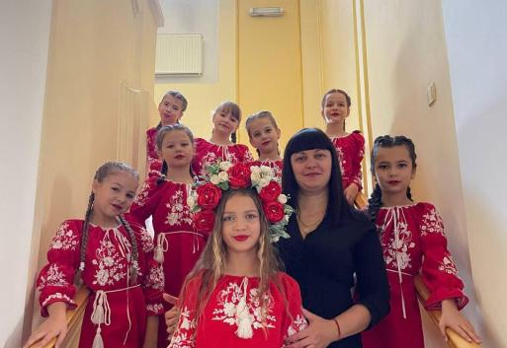
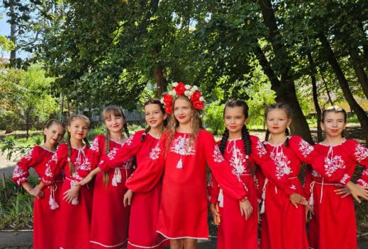

Міжнародний фестиваль-конкурс мистецтв "Джерело надій",
Гуменна Ангеліна (6-Г кл.) – ІІІ місце (вч. Маращук Е.М.)
Міський етап обласного фестивалю-конкурсу української патріотичної пісні «З Україною в серці»!
Гуменна Ангеліна (6-Г кл.) – ІІІ місце (вч. Маращук Е.М.)

Slide 37
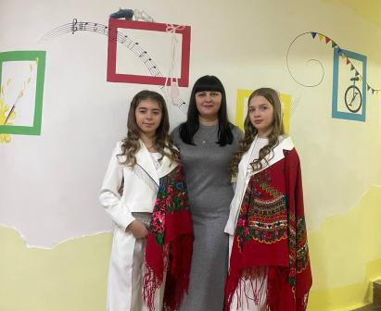
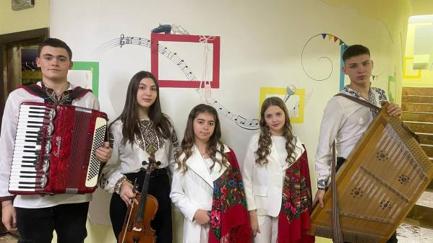
Міський етап обласного фестивалю колядок, щедрівок та сучасних різдвяних пісень "Колядує зима"!
І місце, учениці Муржак Софія (5-А клас) та Гуменна Ангеліна (6-Г клас), (вч. Маращук Е.В.)

Slide 38
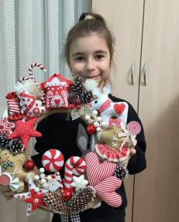
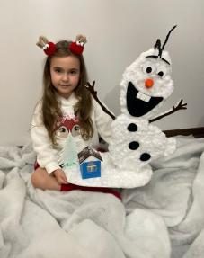
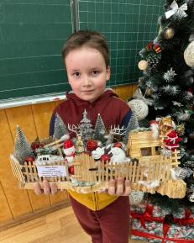
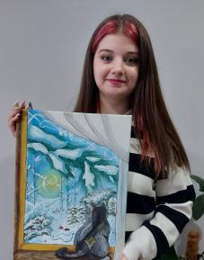
Міський етап всеукраїнського конкурсу «Новорічна композиція»:
гран-прі - Черновська Олена (1-Гкл.), кер. Васьковська Н.В.
II місце — Деркач Марко
(1-Акл.), кер.Черней Т.В.
III місце — Гайдай Надія
(9-Акл.), кер.Юрченко Н.Р. та Іванова Софія
(1-Гкл.), кер.Васьковська Н.В.

Slide 39
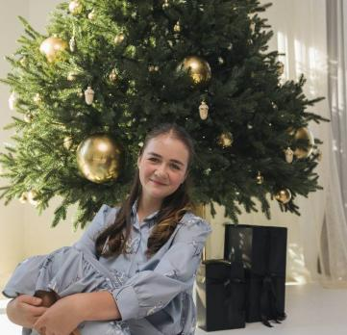
ІІ етап XXV Міжнародного конкурсу з української мови імені Петра Яцика
Гарабажіу Юлія (6-Б кл.), ІІ місце (вчитель- Чорней А.Д.)
ІІ етап XV Міжнародного мовно-літературного конкурсу імені Тараса Шевченка
Гарабажіу Юлія (6-Б кл.), ІІ місце (вчителі- Чорней А.Д., Гаджала-Одуденко О.В.)

Slide 40
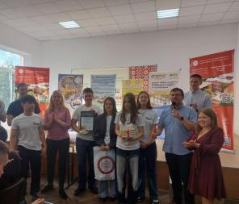
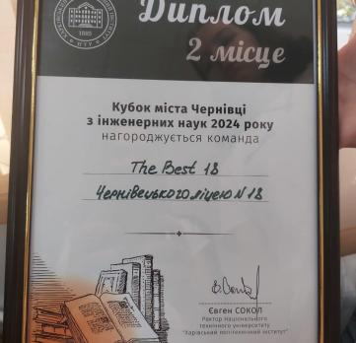
Кубок міського голови міста Чернівців з інженерних наук - ІІ місце
Склад команди:
- Артименко Андрій;
- Горевич Ерік;
- Олійник Анастасія;
- Іванова Олександра;
- Бей Яна
(вчитель- Безручак Л.А.)

Slide 41
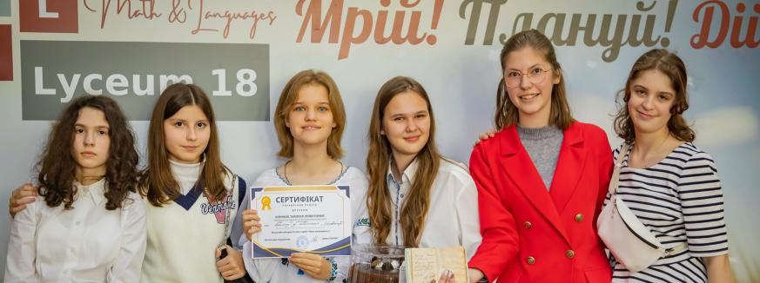
Конкурс бізнес-ідей "Нові можливості“ - І місце
команда ліцею «Шкільні інноваторки» у складі: Онуфрейчук Софія (8А кл.), Поливанюк Евеліна (8А кл.), Волкова Дарина (8В кл.), ⁠Савчук Софія (8В кл.), Фотінська Катерина (8В кл.).
(вчитель- Сморжанюк А. Я)

Slide 42
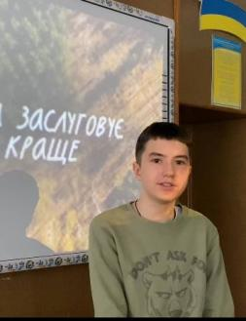
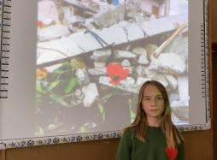
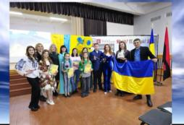
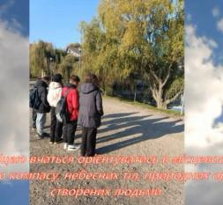
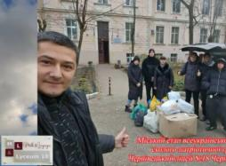
Міський етап Всеукраїнського конкурсу дитячо-юнацької еколого-патріотичної гри "Паросток«
ІІ місце, команда 18 ліцею, учні 6-Г та 8-В класів (вчителі- Житарюк С.В., Притула І.В.)

Slide 43


Slide 44

Орієнтири роботи педагогів ліцею
на ІІ семестр 2024/2025 н.р.
1.Створення ситуації успіху для кожного здобувача освіти.
2.Створення оптимальних умов для організації освітнього процесу в умовах дистанційного навчання.
3.Створення успішного та комфортного простору.
4.Створення безпечного середовища для здобувачів освіти в умовах війни та посилення заходів безпеки.
5.Індивідуальний підхід до вибору змісту уроків та технології його проведення.
6.Упровадження інноваційних технологій під час дистанційного навчання.
7.Виявлення нахилів і творчих здібностей здобувачів освіти.

Slide 45

Орієнтири роботи педагогів ліцею
на ІІ семестр 2024/2025 н.р.
8.Психолого- педагогічне діагностування.
9.Упровадження рейтингової системи.
10.Моніторинг освітнього процесу.
11.Контроль за якісною підготовкою учнів 11-х класів до участі у складанні НМТ.
12.Психолого- педагогічний супровід роботи з обдарованими дітьми.
13.Впровадження апробації навчальних платформ в умовах дистанційного навчання.
14.Створення інформаційно-комунікаційної платформи з реалізації основних завдань Нової української школи та підтримки постійного зв'язку з батьками учнів.

Slide 46

ПРОЄКТ РІШЕННЯ ПЕДАГОГІЧНОЇ РАДИ

Slide 47
№ | Зміст роботи | Термін виконання | Відповідальні
1. | Продовжити роботу педагогічного колективу над формуванням ключових компетентностей учнів у контексті вимог нових Державних стандартів початкової, базової та повної загальної середньої освіти. | Постійно | Педагогічний колектив
2. | Організувати обговорення основних результатів навчальних досягнень учнів за І семестр 2024/2025 н.р. та подальші напрямки роботи щодо забезпечення необхідного рівня якості знань і навчання учнів на засіданнях МО та батьківських зборах. | Січень-лютий 2025 року | Заступники директора з НВР Парпауц Л.Ю. Мицак Р.М.
3. | Впроваджувати у практику роботи досвід кращих вчителів закладу з проблеми формування ключових компетентностей учнів у системі навчання та виховання. | Постійно | Педагогічний колектив Парпауц Л.Ю. Мицак Р.М.
4. | Формувати предметні компетентності учнів через можливості продуктивного навчання. | Постійно | Педагогічний колектив
5. | Спрямовувати зусилля на практичну реалізацію інноваційних педагогічних технологій в умовах дистанційного навчання як одного із засобів формування та розвитку компетентностей учнів. | Постійно | Педагогічний колектив
6. | Продовжити запровадження інтерактивних форм навчання педагогів ліцею, які лежать в основі формування ключових компетентностей. | Постійно | Педагогічний колектив

Slide 48
7. | Активніше використовувати під час навчального процесу метод проектів, в основі якого лежить розвиток пізнавальних інтересів, творчих навичок, уміння самостійно здобувати знання. | Постійно | Педагогічний колектив
8. | Продовжити роботу щодо використання під час навчального процесу технологій розвитку критичного мислення, цілеспрямовано використовувати форми і методи, педагогічні технології відповідно до специфіки предмета, індивідуальних особливостей учнів. | Постійно | Педагогічний колектив
9. | З метою зацікавлення учнів вивченням навчальних предметів (очно та в форматі дистанційного навчання): - пропонувати творчі завдання різного ступеня складності, підвищувати рівень самостійності й творчості; - практикувати використання диференційованих домашніх завдань та прийомів випереджального навчання; - активніше залучати дітей до гурткової роботи, участі в роботі МАН, олімпіадах, конкурсах з різних предметів. | Постійно | Педагогічний колектив Заступники директора з НВР Парпауц Л.Ю. Мицак Р.М.
10. | Укомплектувати методики, анкети, опитувальники для проведення соціально-психологічного діагностування стану формування ключових компетентностей в учнів випускних (4, 9, 11) класів - учасників навчально-виховного процесу в контексті компетентнісно- спрямованого навчання та виховання. | До травня 2025 року | Практичний психолог
11. | Продовжити роботу по вивченню динаміки якості навчальних досягнень учнів 1-11 класів | Протягом II семестру 2024/2025 н.р | Педагоги ліцею

Slide 49
12. | Розмістити на сайті ліцею інформацію про засідання педагогічної ради та її рішення. | До 08.01.2025р. | Вчитель інформатики Безручак Л.А.
13 | Продовжити організацію виховної роботи з учнівською молоддю, спрямувавши на реалізацію нормативно-правових документів з даного питання, формування загальнолюдських, національних, духовних цінностей в умовах особистісно-орієнтованої виховної системи. | Протягом II семестру 2024/2025 н.р | Класні керівники 1-11-х класів
14 | Здійснити коригування навчальних програм та календарно- тематичних планів на ІІ семестр 2024/2025 н.р. з урахуванням потреби в подоланні освітніх втрат і освітніх розривів. | До 08.01.2025р. | Педагоги ліцею
15. | Вибудовувати індивідуальні освітні траєкторії для кожного здобувача освіти, який має навчальні прогалини. | Протягом ІІ семестру 2024/2025 н.р. | Педагоги ліцею
16. | Сприяти виконанню плану заходів Комплексної програми розвитку та функціонування української мови як державної у Чернівецькому ліцеї № 18 Чернівецької міської ради. | Протягом II семестру 2024/2025 н.р | Адміністрація ліцею
17. | Вчителям- предметникам повторно довести до відома учнів 5-7 класів (НУШ) та 8-11 класів крітерії, правила і процедури оцінювання навчальних досягнень; розмістити критерії оцінювання учнів з усіх предметів на сайті ліцею та на інформаційних стендах в кабінетах. | До 08.01.2025р. | Вчителі- предметники

